Slide 1
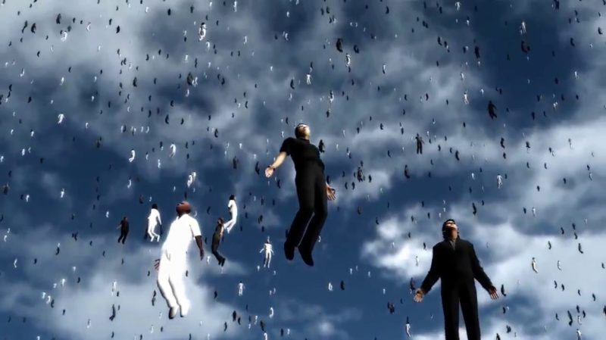
Parte 2 - El Arrebatamiento y La Segunda Venida De Cristo: Dos Eventos Distintos
Roby

Slide 2
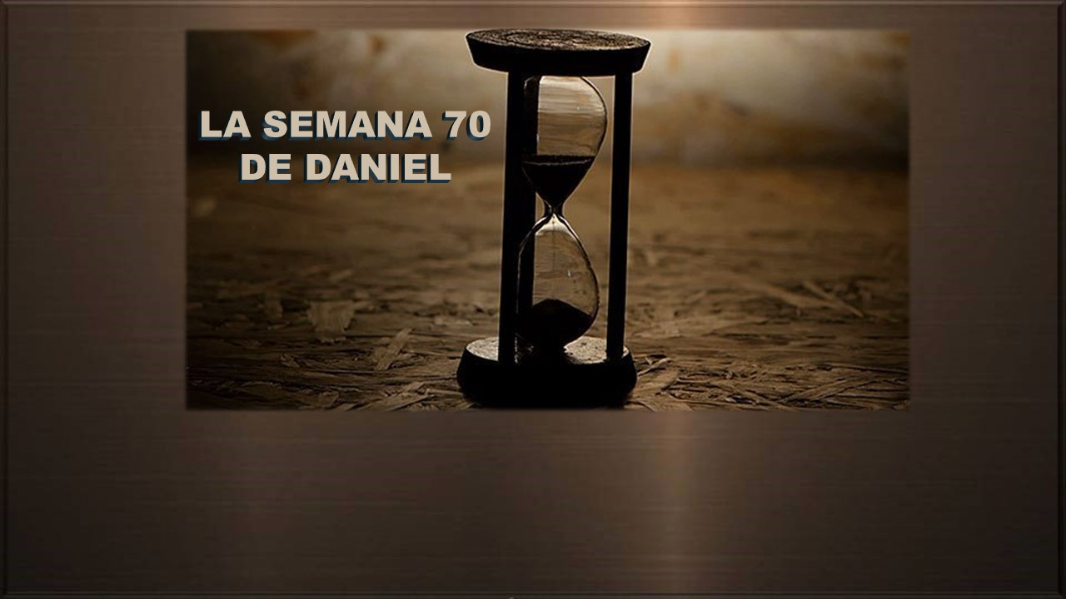
¿Por qué se dice que después del Arrebatamiento empieza la semana 70 de Daniel 9:27, que representa “el día de la ira de Dios”, que son 7 años, y como consecuencia de ello, el Anticristo entra en la escena mundial al confirmar o ratificar un acuerdo de paz con muchos?

Slide 3
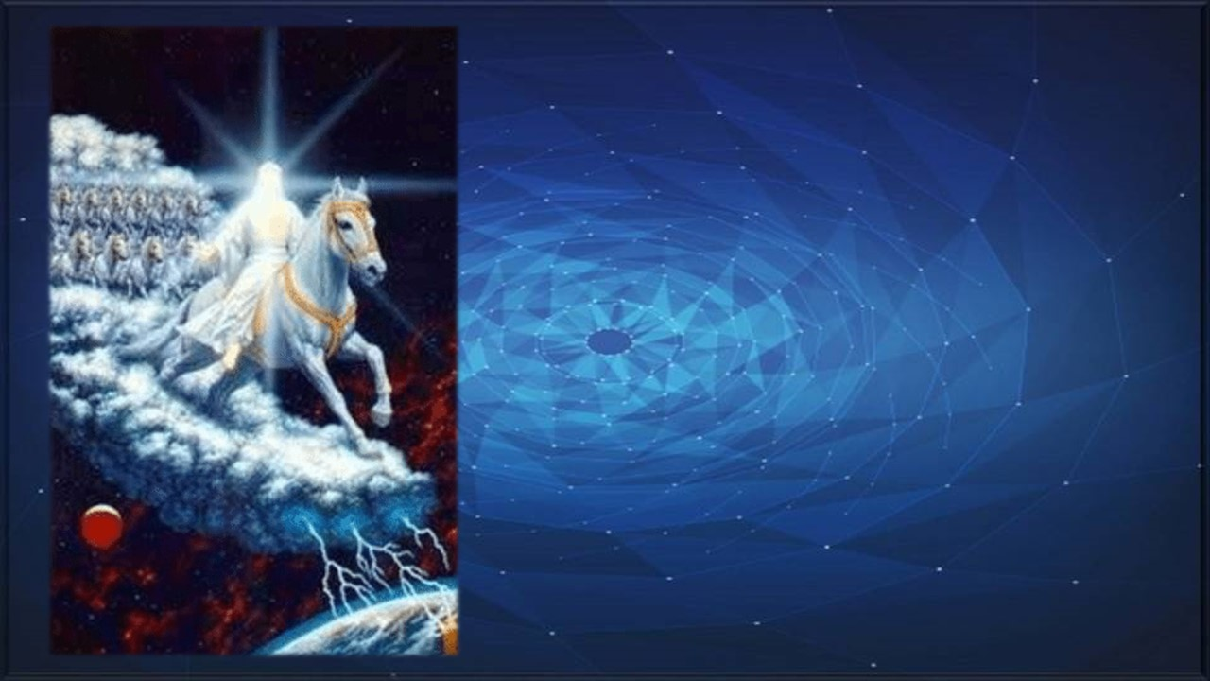
Dejemos que responda 2º Tesalonicenses 2:1-12, que sentencia:
“VERSÍCULO 1: Pero con respecto a la venida de nuestro Señor Jesucristo, y nuestra reunión con él, os rogamos, hermanos,
VERSÍCULO 2: que no os dejéis mover fácilmente de vuestro modo de pensar, ni os conturbéis, ni por espíritu, ni por palabra, ni por carta como si fuera nuestra, en el sentido de que el día del Señor está cerca.

Slide 4
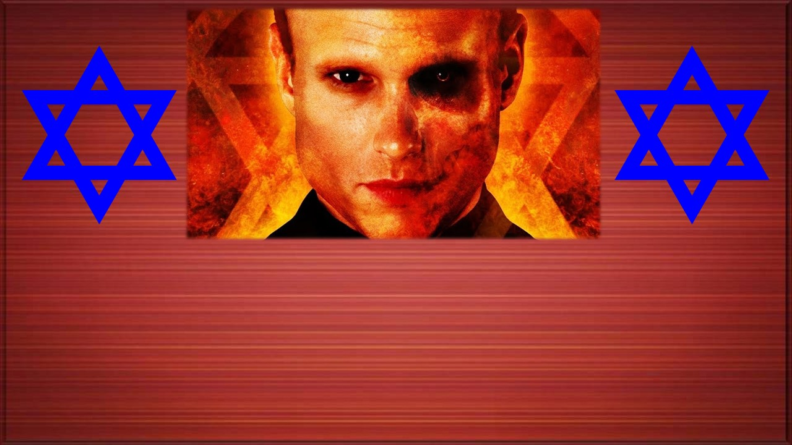
VERSÍCULO 3: Nadie os engañe en ninguna manera; porque no vendrá sin que antes venga la apostasía, y se manifieste el hombre de pecado, el hijo de perdición,
VERSÍCULO 4: el cual se opone y se levanta contra todo lo que se llama Dios o es objeto de culto; tanto que se sienta en el templo de Dios como Dios, haciéndose pasar por Dios.
VERSÍCULO 5: ¿No os acordáis que cuando yo estaba todavía con vosotros, os decía esto?”

Slide 5

Escudriñando desde el versículo 1 al 5, se nos advierte que Jesucristo no regresará por segunda vez a la Tierra sin que antes tenga lugar la APOSTASÍA, hecho que viene cumpliéndose al pie de la letra.

Slide 6
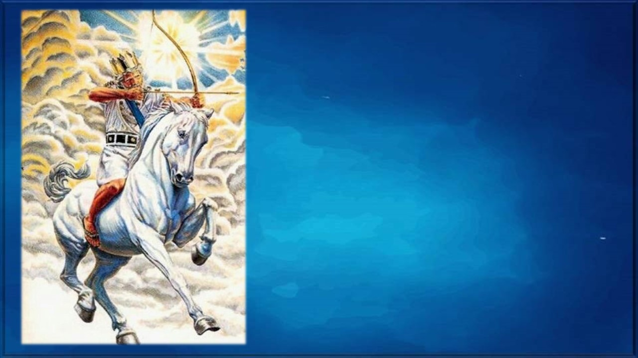
Dice también que antes que regrese Jesucristo por segunda vez, tiene que aparecer en la escena mundial el hombre de pecado, llamado también “hijo de perdición”, quien no es otro que el Anticristo, y dice la escritura que cuando él se manifieste suprimirá todo culto religioso

Slide 7
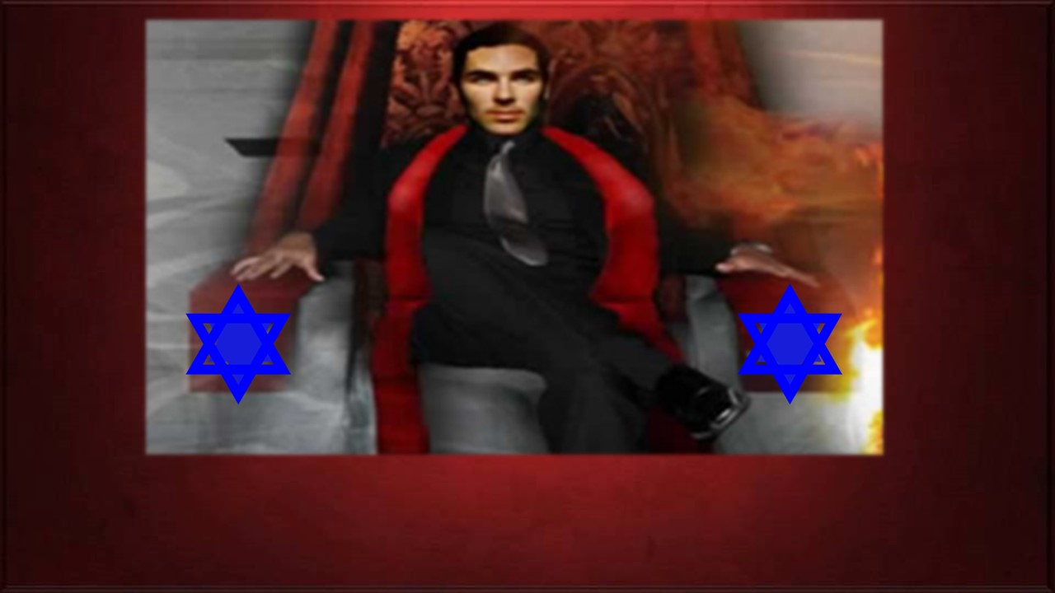
E irá a sentarse en el templo de Dios, haciéndose pasar como el verdadero Dios, y como el tercer templo de Salomón todavía no se ha reconstruido,

Slide 8
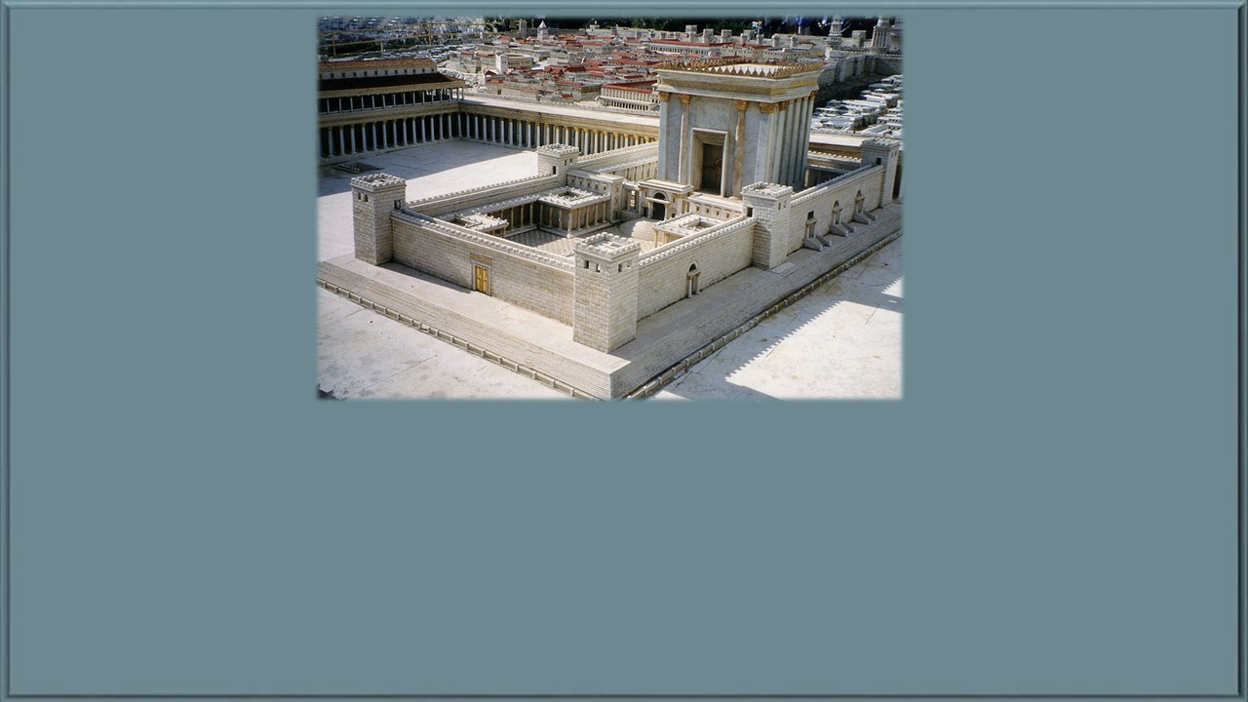
Aun cuando el Instituto del Monte del templo que tiene a su cargo la futura y próxima ministración del culto al Señor, por cuanto ya tiene listo las vestiduras sacerdotales, así como las vajillas ceremoniales, sin embargo falta que se construya el espacio físico del 3º templo de Salomón para que empiece el sacrificio continuo y la ofrenda del cual habla Daniel 9:27, y empiece a funcionar el templo de los israelitas a la usanza del antiguo pacto.

Slide 9
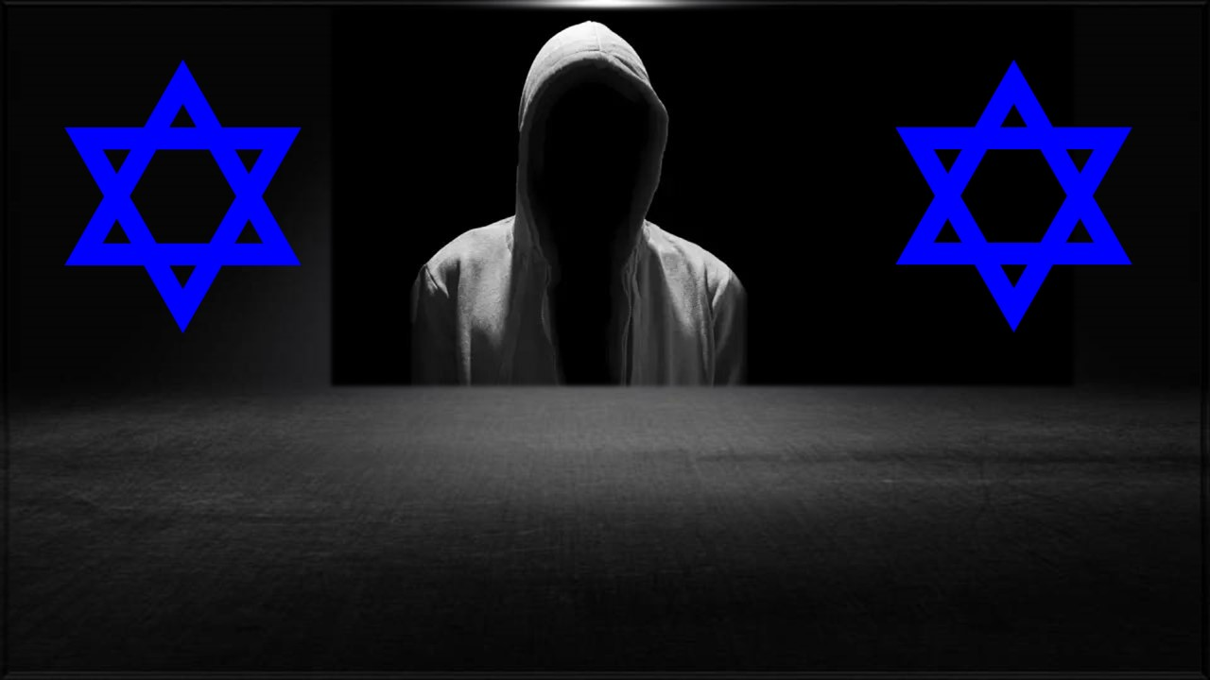
Sigamos citando el resto de los versículos de 2º Tesalonicenses 2:1-12
VERSÍCULO 6: Y ahora vosotros sabéis lo que lo detiene, a fin de que a su debido tiempo se manifieste.
Note que en este versículo la Palabra de Dios utiliza el pronombre “QUE” para designar que hay algo o alguien que detiene la manifestación del Anticristo.

Slide 10

Según la gramática española, el pronombre “Que” es el relativo más habitual en español, pues admite cualquier antecedente tales como: UNA PERSONA, un animal, una cosa, UN CONCEPTO o UN ACONTECIMIENTO, y puede emplearse tanto en oraciones relativas explicativas (con comas) como especificativas (sin comas).
Fuente:
https://espanol.lingolia.com/es/gramatica/pronombres-y-determinantes/pronombres-relativos

Slide 11
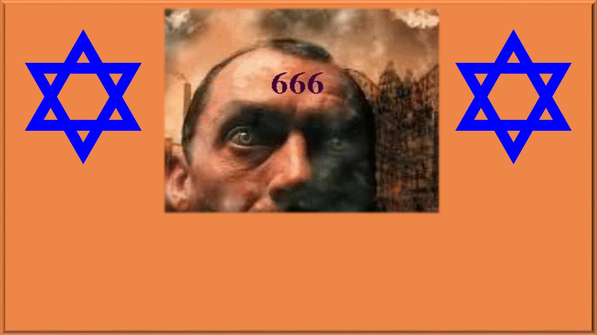
VERSÍCULO 7: Porque ya está en acción el misterio de la iniquidad; sólo que hay quien al presente lo detiene, hasta que él a su vez sea quitado de en medio.
Note que en este versículo, la Palabra de Dios usa el pronombre “QUIEN”, y ese “QUIEN” es el que está DETENIENDO la aparición del Anticristo.

Slide 12

Según la gramática española, el pronombre “Quien” siempre admite como antecedente UNA PERSONA y suele reservarse para el lenguaje escrito.
Fuente:
https://espanol.lingolia.com/es/gramatica/pronombres-y-determinantes/pronombres-relativos

Slide 13
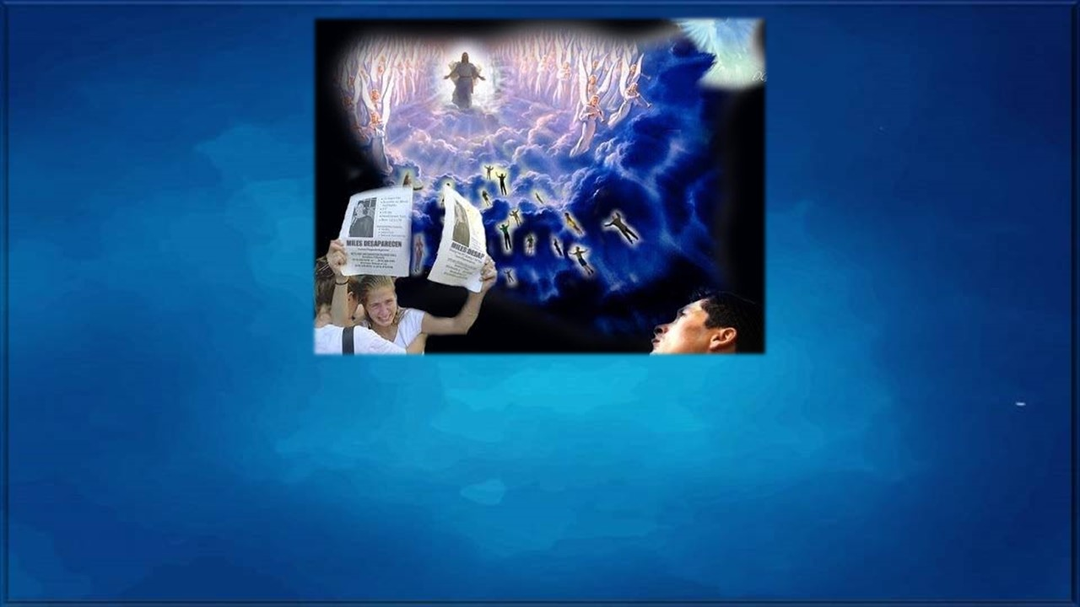
Luego, la Palabra de Dios dice que ese “Que” o “Quien”, que está deteniendo la aparición del Anticristo SERÁ QUITADO, SACADO O ARREBATADO DE EN MEDIO, y eso alude al Arrebatamiento del conjunto de creyentes en Cristo fieles y devotos llenos del Espíritu Santo que serán llevados al cielo, donde previamente Jesucristo estará esperando en los aires, tal como dice 1º Tesalonicenses 4:17.

Slide 14
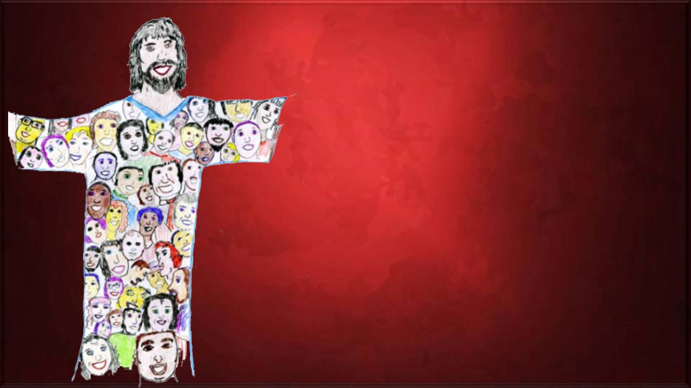
En otras palabras, quien detiene la aparición del Anticristo, es la Iglesia de Jesucristo, entendida ésta como el conjunto de creyentes nacidos del agua y del Espíritu, en un nuevo nacimiento espiritual; y quien da soporte a la iglesia es el Espíritu Santo, quien es el que finalmente la levantará para llevarla al cielo.

Slide 15
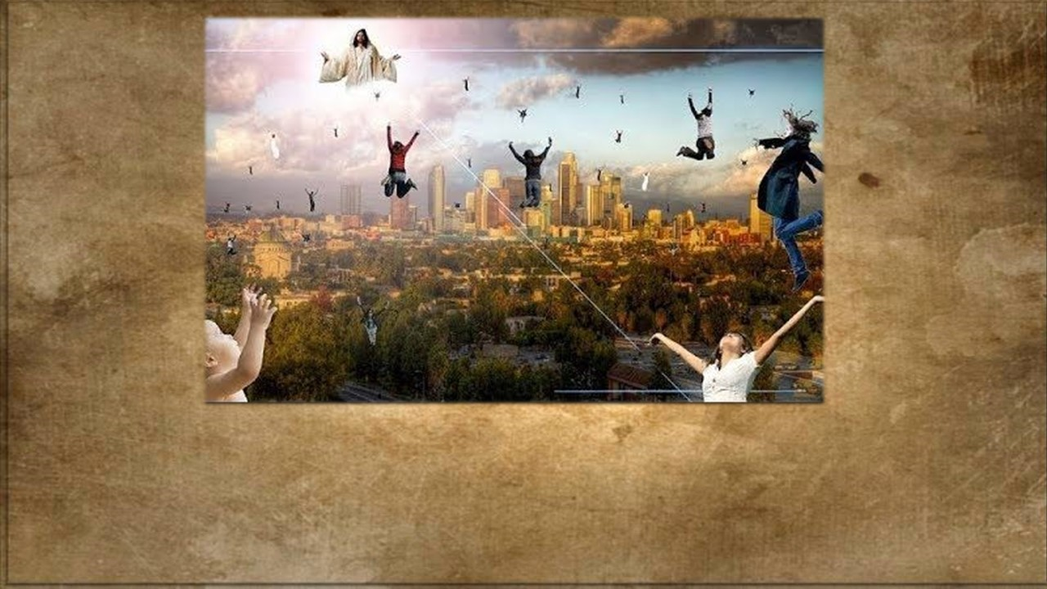
Eso quiere decir que los pronombres “Que” o “Quien” alude a la Iglesia de Jesucristo en quien mora el Espíritu Santo.
Una vez que el Espíritu Santo levante a la iglesia de Jesucristo en el Arrebatamiento, es cuando se manifiesta el Anticristo y esto lo veremos en el versículo siguiente.

Slide 16
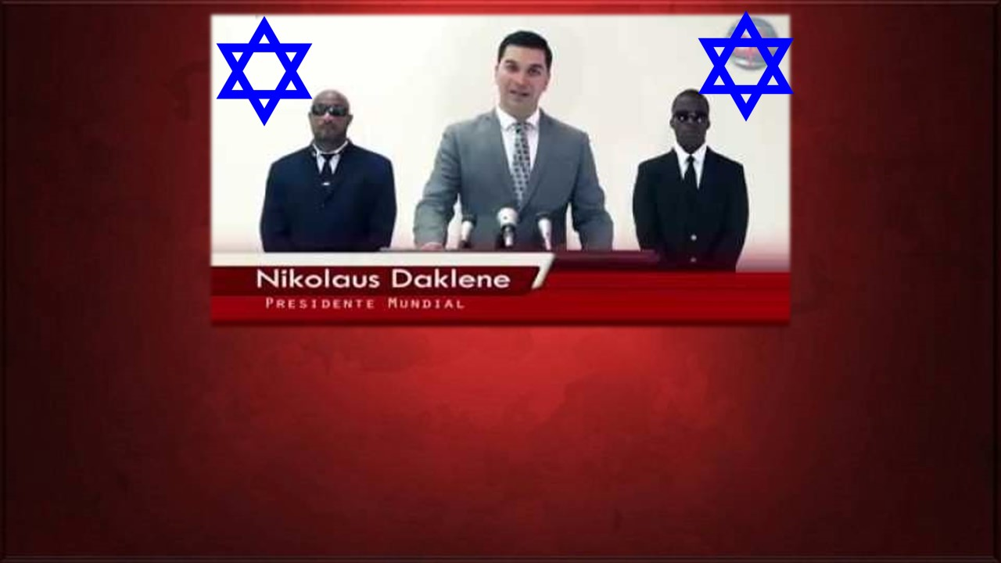
VERSÍCULO 8: Y entonces se manifestará aquel inicuo, a quien el Señor matará con el espíritu de su boca, y destruirá con el resplandor de su venida;
Como dijimos líneas arriba, una vez que haya ocurrido el Arrebatamiento de creyentes en Cristo, recién se manifestará el Anticristo dando inicio a la semana 70 de Daniel 9:27, que sentencia:

Slide 17
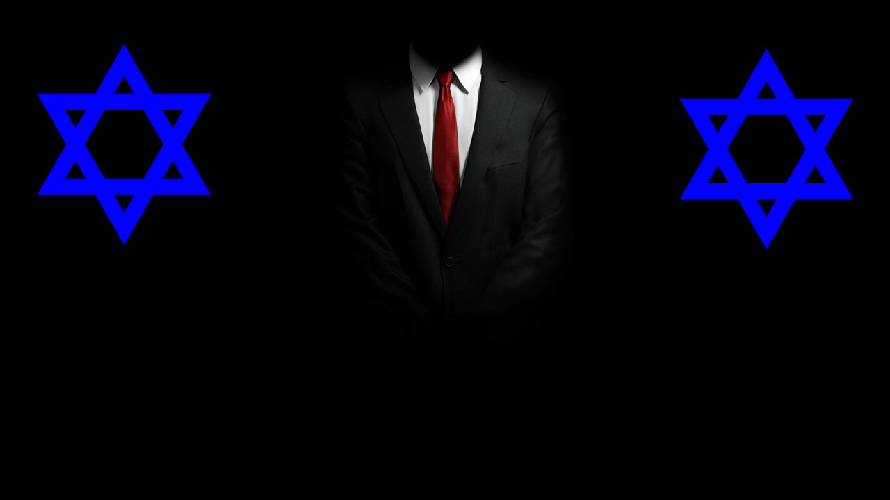
“Y por otra semana confirmará el pacto con muchos; a la mitad de la semana hará cesar el sacrificio y la ofrenda. Después con la muchedumbre de las abominaciones vendrá el desolador, hasta que venga la consumación, y lo que está determinado se derrame sobre el desolador”.
Como dijimos al inicio de este estudio, la semana 70 dura 7 años que equivale a 84 meses, o lo que es lo mismo, 2,520 días.

Slide 18
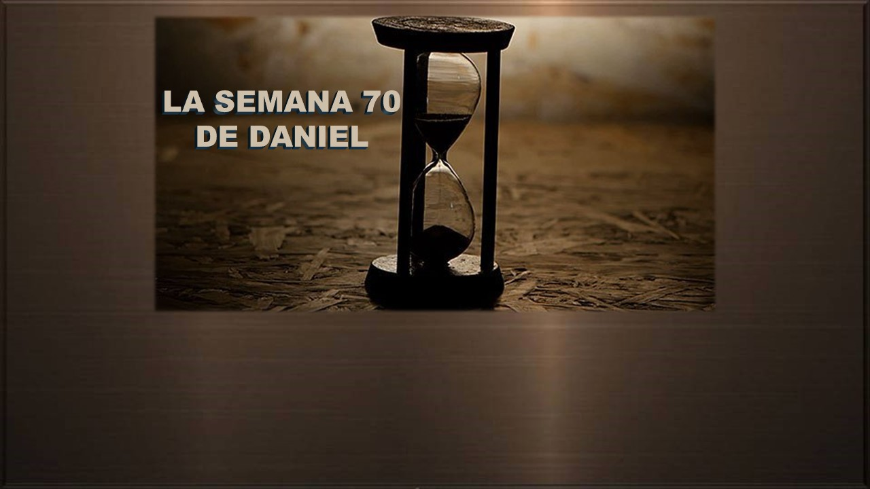
La semana 70 es conocida también como “el Día de la ira del Señor”, pues en este período de 7 años, Dios desata su ira a toda la humanidad por el pecado acumulado a través de todos los tiempos, tal como sostiene Sofonías 1:14-18, Isaías 13:9-11, Isaías 13:4-6, Ezequiel 30:3-4, Joel 1:15, Joel 2:30-32, Joel 2:1-2.

Slide 19
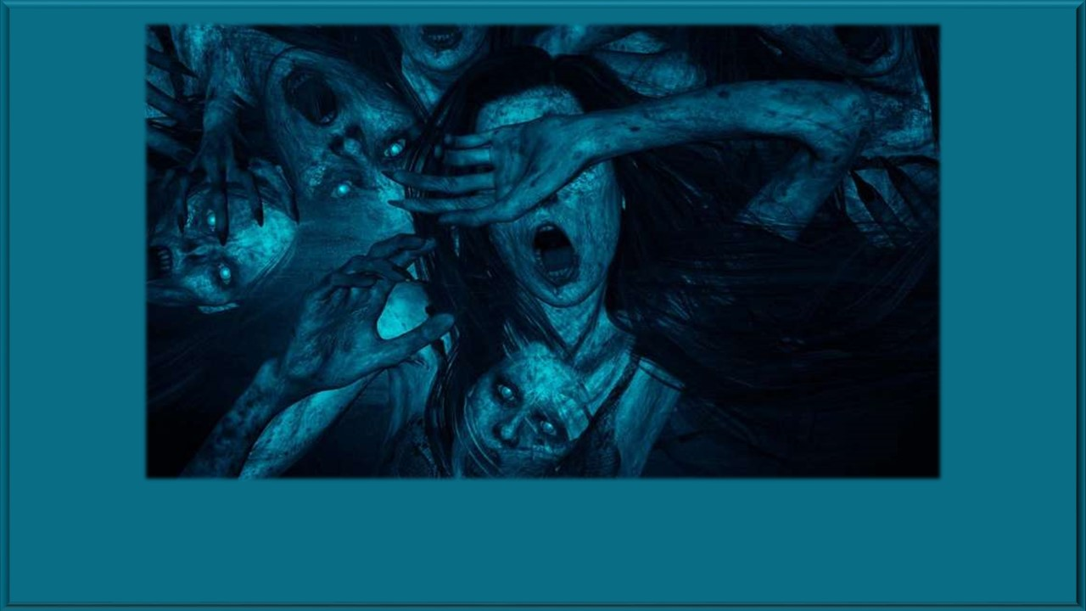
En este período de la semana 70 de Daniel, nuestro planeta experimentará una actividad demoníaca sin precedentes en la humanidad.

Slide 20
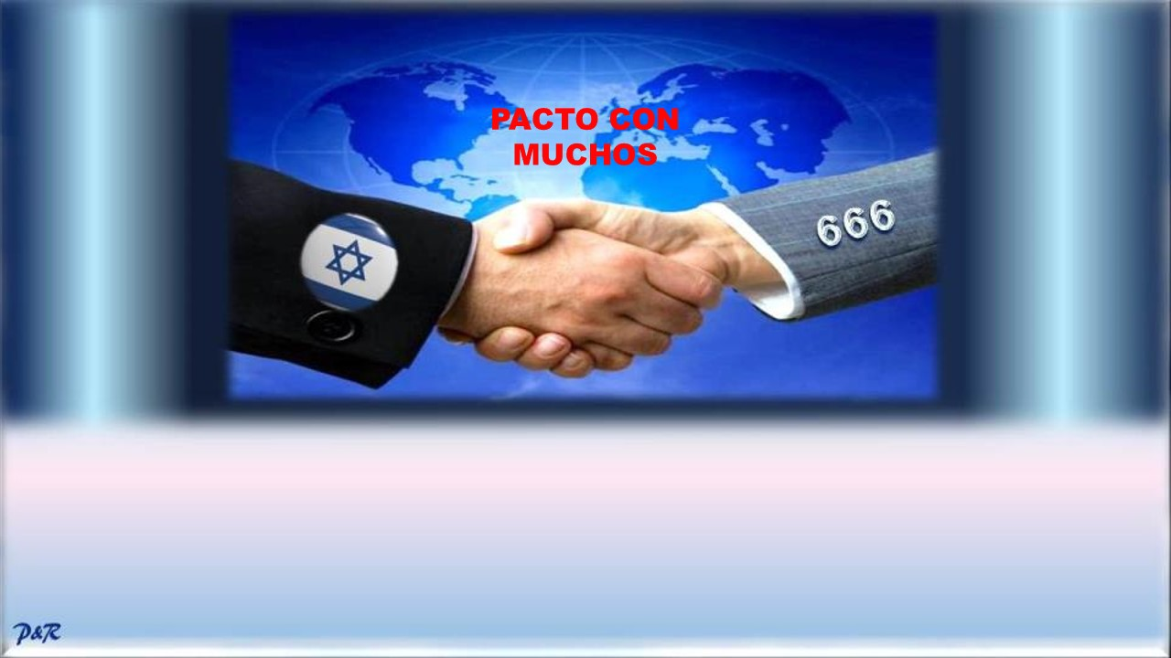
Daniel 9:27, da a entender que al inicio de la semana 70, o sea al inicio del “Día de la ira del Señor”, el Anticristo CONFIRMARÁ, DARÁ VALIDEZ Y FIRMEZA A UN PACTO CON MUCHOS,

Slide 21
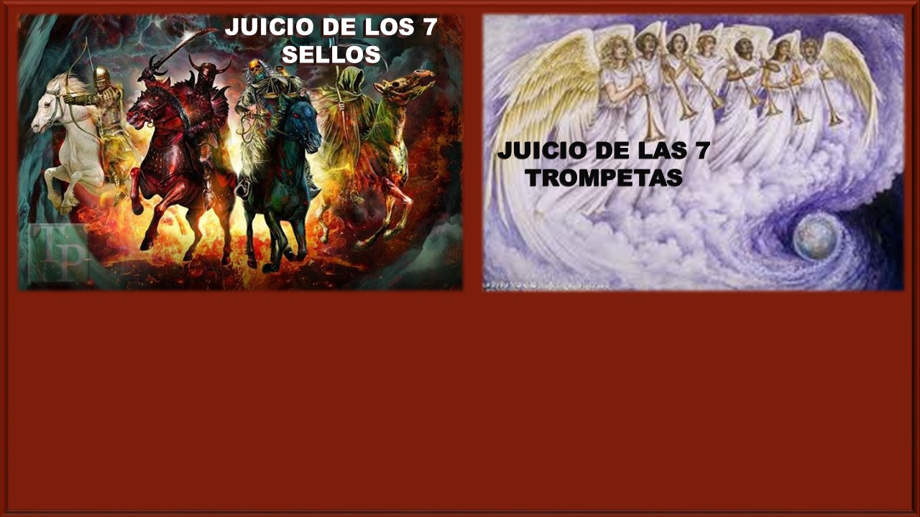
Hay que recalcar que durante la primera mitad del “Día de la ira del Señor” (o sea, la primera mitad de la semana 70 de Daniel) ACONTECERÁN los juicios de los 7 sellos que señala Apocalipsis capítulo 6 y Apocalipsis 8:1-5; y los juicios de las 7 trompetas que señala Apocalipsis capítulos 8:6-21, Apocalipsis 11:15-19, que aluden a desastres naturales y cósmicos tales como caída de asteroides, meteoritos o quizás algún cometa,

Slide 22
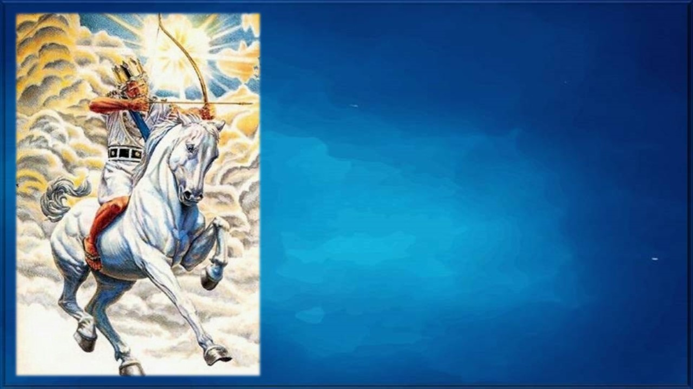
con la diferencia que el Anticristo no estará ejerciendo un gobierno mundial, sino que en esa primera mitad de la semana 70, será un líder de talla mundial, el artífice de haber confirmado “el pacto con muchos”, es decir, da a entender que él confirmará o validará un pacto de paz entre los líderes políticos de Israel y los líderes políticos de las naciones enemigas de Israel, para lo cual el Anticristo debe ser un líder respetado por ambos bandos, por algo, los musulmanes esperan a su mesías Mahdi.

Slide 23

Y ACTUALMENTE NO ESTAMOS EN LA PRIMERA MITAD DE LA SEMANA 70 DE DANIEL (o sea, no estamos en la primera mitad del “Día de la ira del Señor”, que son 3 años y medio) porque si estuviéramos en la primera mitad de la semana 70, ya estarían ocurriendo los juicios de los 7 sellos y los juicios de las 7 trompetas que señala Apocalipsis, cuyos capítulos citamos líneas arriba.

Slide 24

En consecuencia, actualmente ESTAMOS EN LOS PRINCIPIOS DE DOLORES A QUE HIZO REFERENCIA JESUCRISTO EN MATEO 24:3-27.
Como veremos a continuación, la segunda mitad de la semana 70 de Daniel, se le llama también la gran tribulación, que son 3 años y medio o 42 meses, que coincide con el gobierno mundial del Anticristo que son 42 meses, según Apocalipsis 13:4-5.

Slide 25
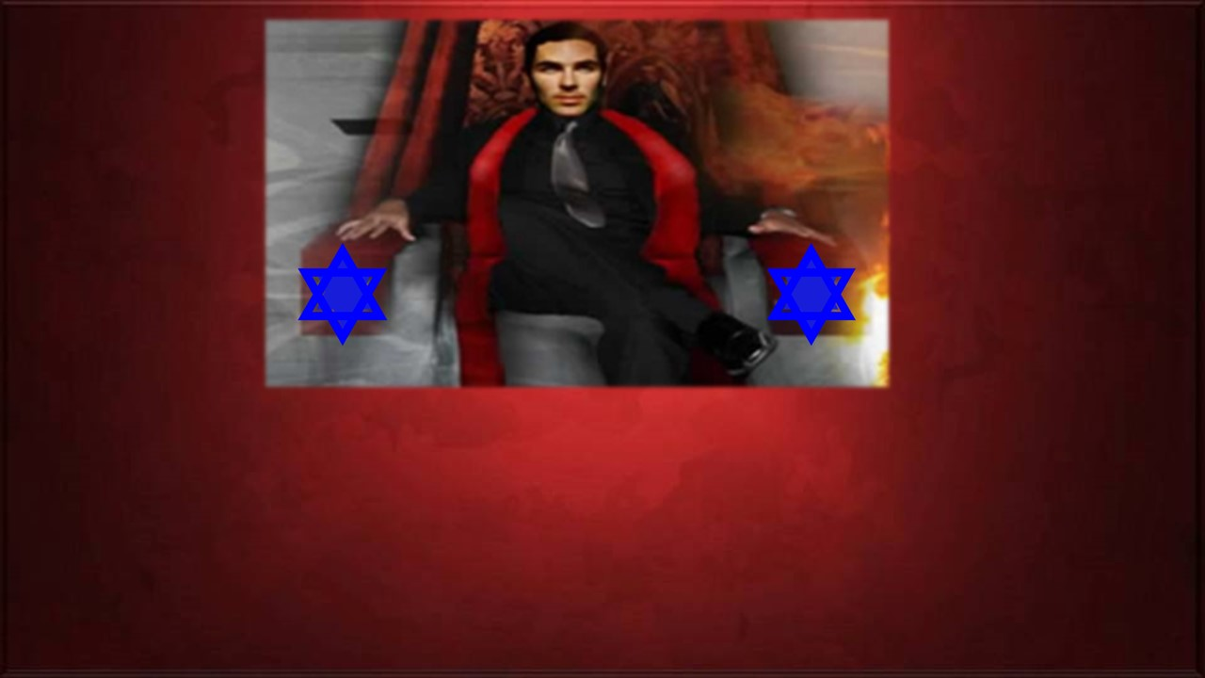
Daniel 9:27, dice también que a la mitad de la semana, o sea, cuando transcurran 3 años y medio, que equivalen a 42 meses, o sea, 1,260 días, el Anticristo invalida ese pacto que “confirmó con los muchos” y hace cesar el rito del sacrificio continuo y de la ofrenda en el 3º templo de Salomón, se siente en el templo de Salomón y se haga adorar como Dios, y es allí donde muestra su verdadera faceta de dictador y de crueldad extrema,

Slide 26
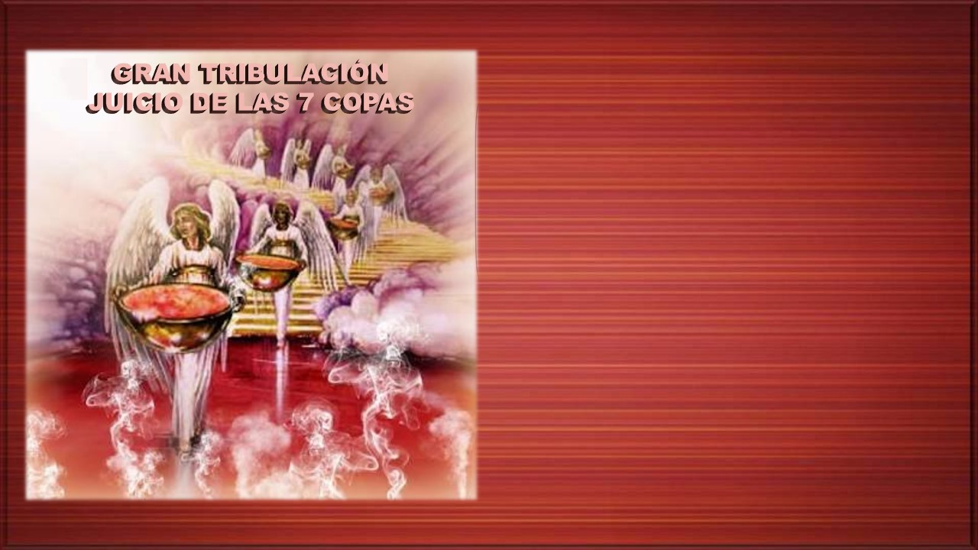
y es en ese momento donde empieza la segunda mitad de la semana 70, que es conocida como Gran Tribulación que coincide con lo que dice Apocalipsis 13:4-5, cuando sostiene que el Anticristo recibirá autoridad por 42 meses, que equivale a 3 años y medio, o lo que es lo mismo 1,260 días para ejercer un gobierno mundial en la Tierra, y es durante su gobierno donde se desatarán los juicios de las 7 copas que da cuenta Apocalipsis 16 en adelante.

Slide 27
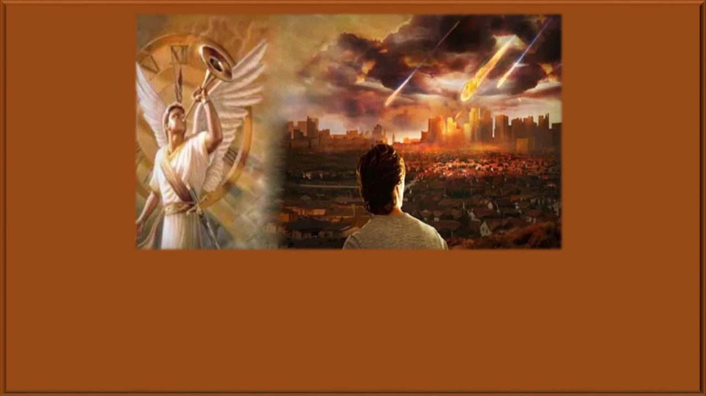
Es decir, en ese período no solo habrá desastres naturales y cósmicos, sino que también guerras, enfrentamientos bélicos y será lo peor que él hombre experimentará en la Tierra desde que el mundo fue creado, al punto que Jesucristo dijo que si los días no fueran acortados nadie sería salvo, más por causa de los escogidos aquéllos días serán acortados.

Slide 28
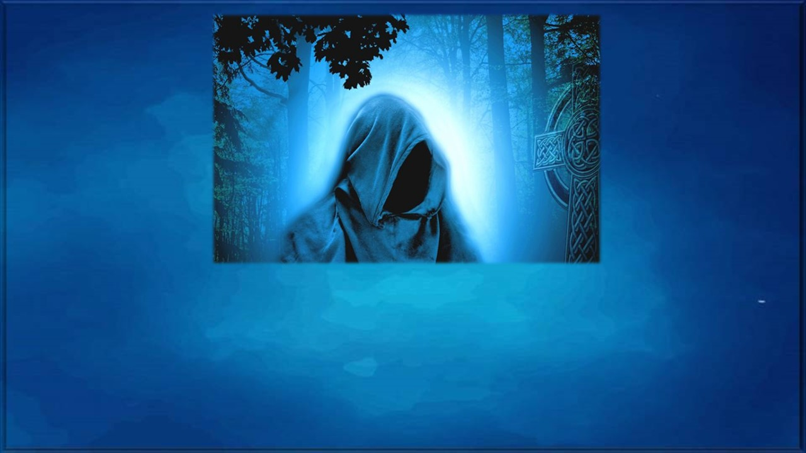
Terminemos de citar los versículos restantes de 2º Tesalonicenses 2:1-12
VERSÍCULO 9: inicuo cuyo advenimiento es por obra de Satanás, con gran poder y señales y prodigios mentirosos,
VERSÍCULO 10: y con todo engaño de iniquidad para los que se pierden, por cuanto no recibieron el amor de la verdad para ser salvos.

Slide 29
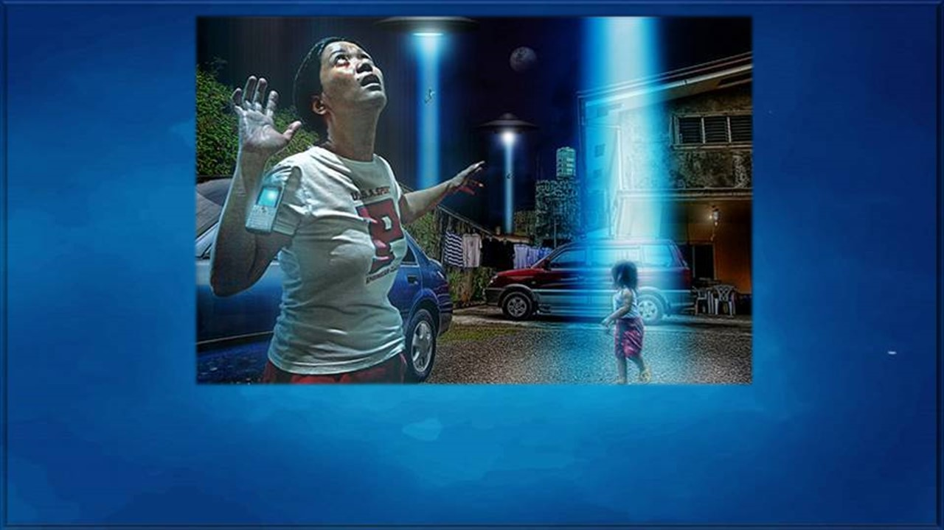
VERSÍCULO 11: Por esto Dios les envía un poder engañoso, para que crean la mentira,
VERSÍCULO 12: a fin de que sean condenados todos los que no creyeron a la verdad, sino que se complacieron en la injusticia.

Slide 30
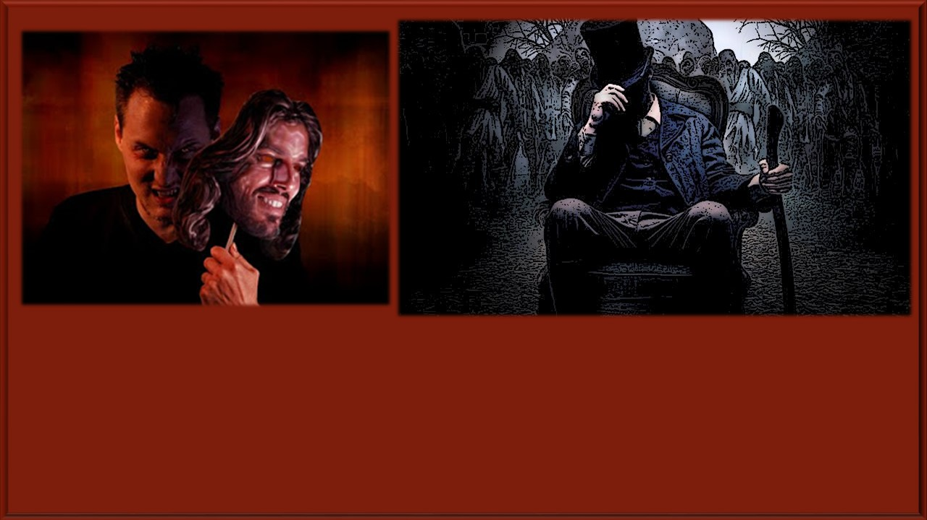
Amados, si ahora estando en los principios de dolores a que hizo referencia Jesucristo en Mateo 24, hay bastante engaño satánico, imagínese usted de que magnitud será el engaño cuando el Anticristo se manifieste y esto Dios lo permite porque muchos rechazaron la verdad del evangelio glorioso de Cristo para ser salvos.

Slide 31
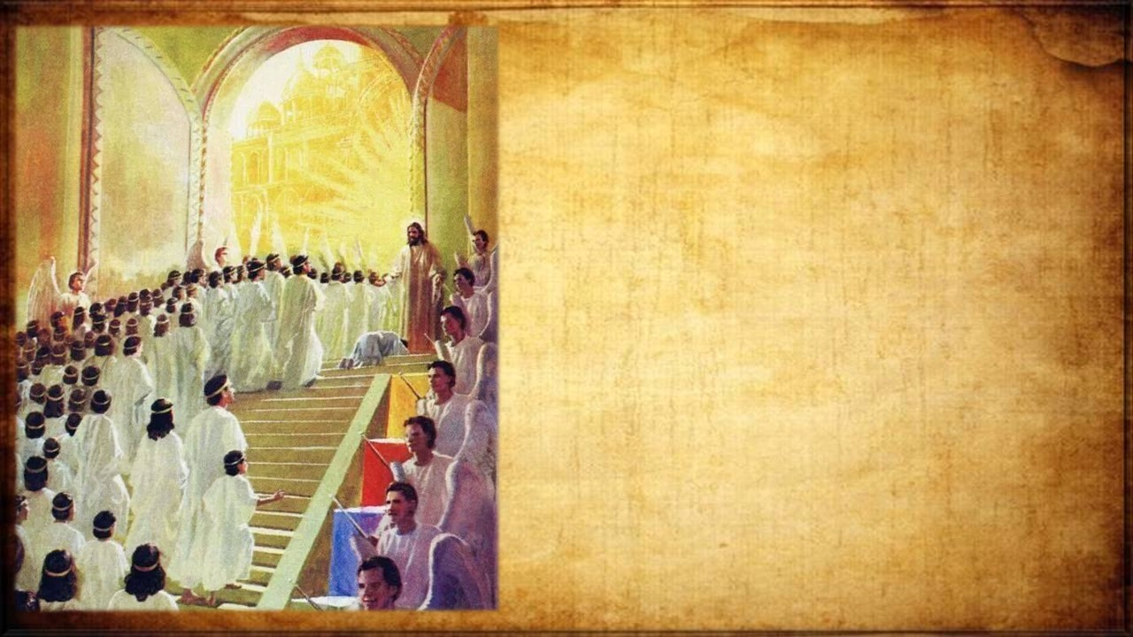
De otro lado, hay un pasaje de Apocalipsis 7:14, el cual habla de una multitud de todas las naciones, tribus, pueblos y lenguas que HABÍAN SALIDO DE LA GRAN TRIBULACIÓN y que habían lavado sus ropas espirituales en la sangre del Cordero Jesucristo, por lo que muchos afirman que dicho pasaje se refiere a que la Iglesia de Jesucristo pasará la gran tribulación junto con los inconversos y el resto de la humanidad indolente, pecadora y que nunca quiso arrepentirse y entregar su vida a Jesús ¿Será esto cierto?

Slide 32
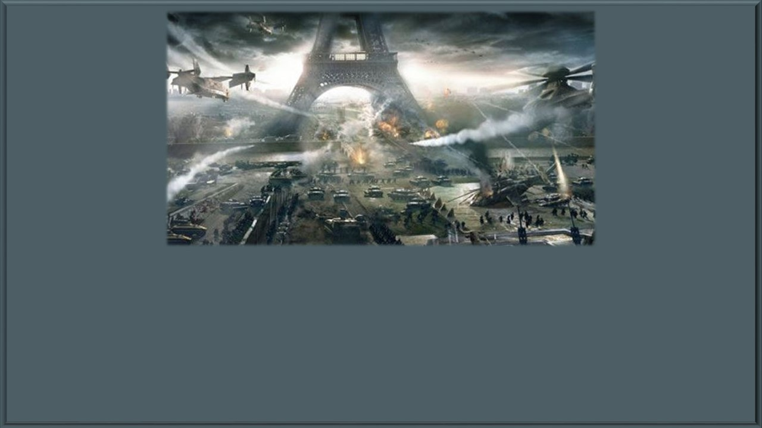
Aunque líneas anteriores dijimos que la Iglesia de Jesucristo no pasará la semana 70 de Daniel, llamada también el “Día de la ira del Señor”, que equivale a 7 años y que comprende no solo la primera mitad de la semana 70 (o sea, 3 años y medio), sino que también abarca la segunda mitad, los 3 años y medio restantes, conocida como la “gran tribulación”, por lo que en estos momentos reforzaremos dicho argumento:

Slide 33

Razón 1.- ¿Piensa usted que Dios es injusto al dejar en el día de la ira del Señor que constituyen 7 años a los cristianos cuyas vidas han dado frutos dignos de arrepentimiento y que le han servido fielmente, y a la vez que ellos sufran este terrible período con las personas pecadoras que jamás se arrepintieron ni creyeron al mensaje de salvación del Evangelio de Jesucristo?

Slide 34
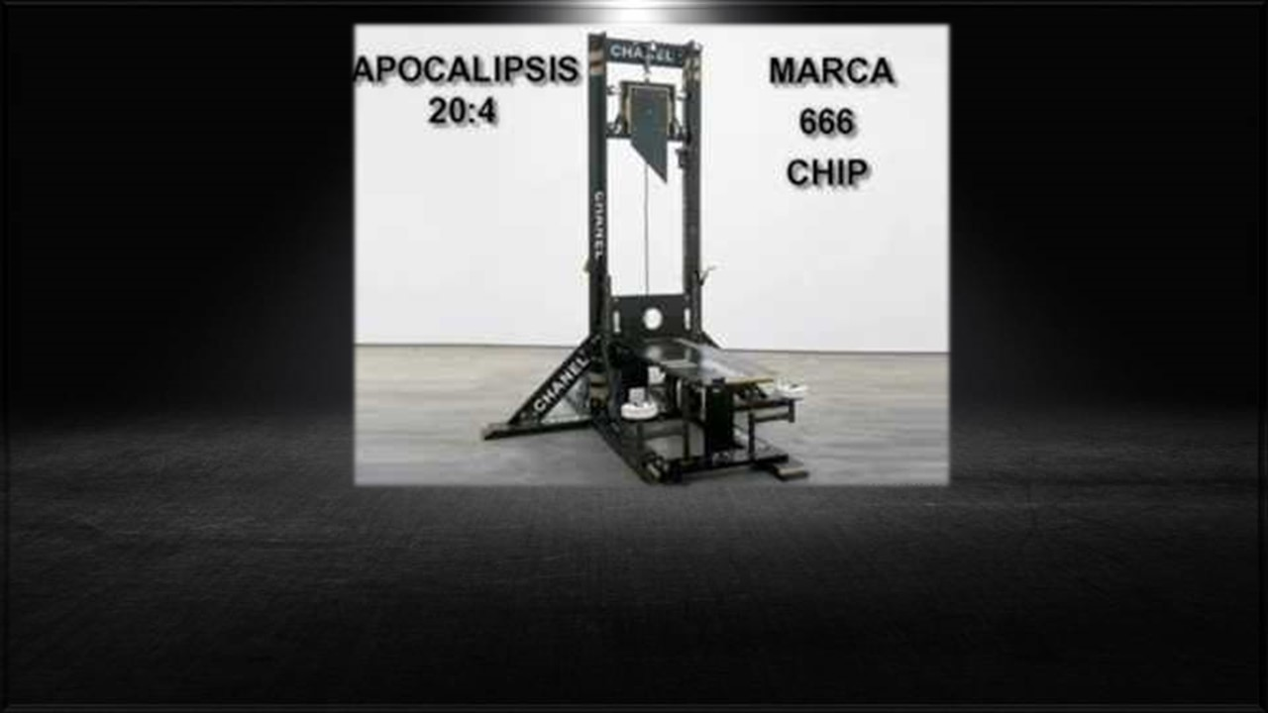
Si no existiera el arrebatamiento pre tribulación, de hecho los cristianos fieles y devotos serían decapitados por el Anticristo y el Nuevo Orden Mundial (eso dice Apocalipsis 20:4), acuérdese que el período de la gracia ya se acabó durante la semana 70, que es el “Día de la ira de Dios”.

Slide 35
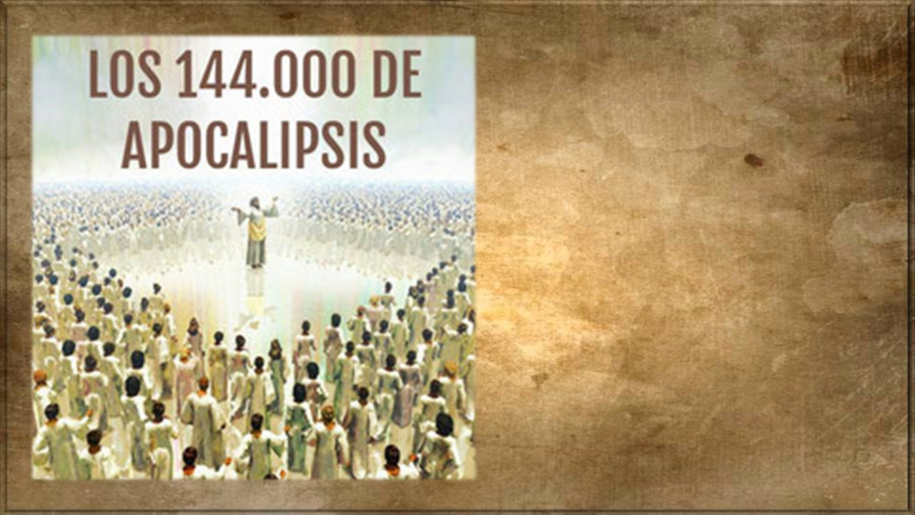
Y en cuanto a los sellados durante la Tribulación de la semana 70, NO ES PARA LOS CRISTIANOS, SINO PARA LOS 144,000 ISRAELIES (que señala Apocalipsis 7:1-8) Y QUE DIOS LEVANTARÁ EN LA SEMANA 70, llamado también “el Día de la ira del Señor”, QUE DURA 7 AÑOS

Slide 36
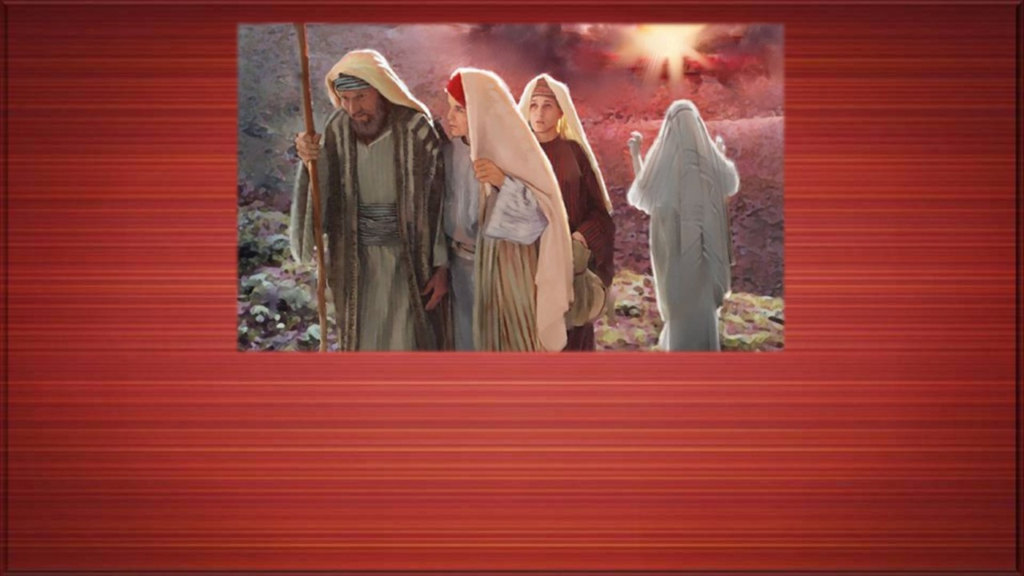
Razón 2.- En la Biblia hay el caso de Sodoma y Gomorra, cuando Dios había decretado juicio contra esas ciudades por su pecado extremo, y así el Eterno libró a Lot y su familia cuando estas ciudades fueron destruidas, pues unos ángeles los sacó de allí DE UN ESPACIO GEOGRÁFICO Y LES GUIARON A OTRO PUNTO GEOGRÁFICO, y así no perecieran con los malvados.

Slide 37
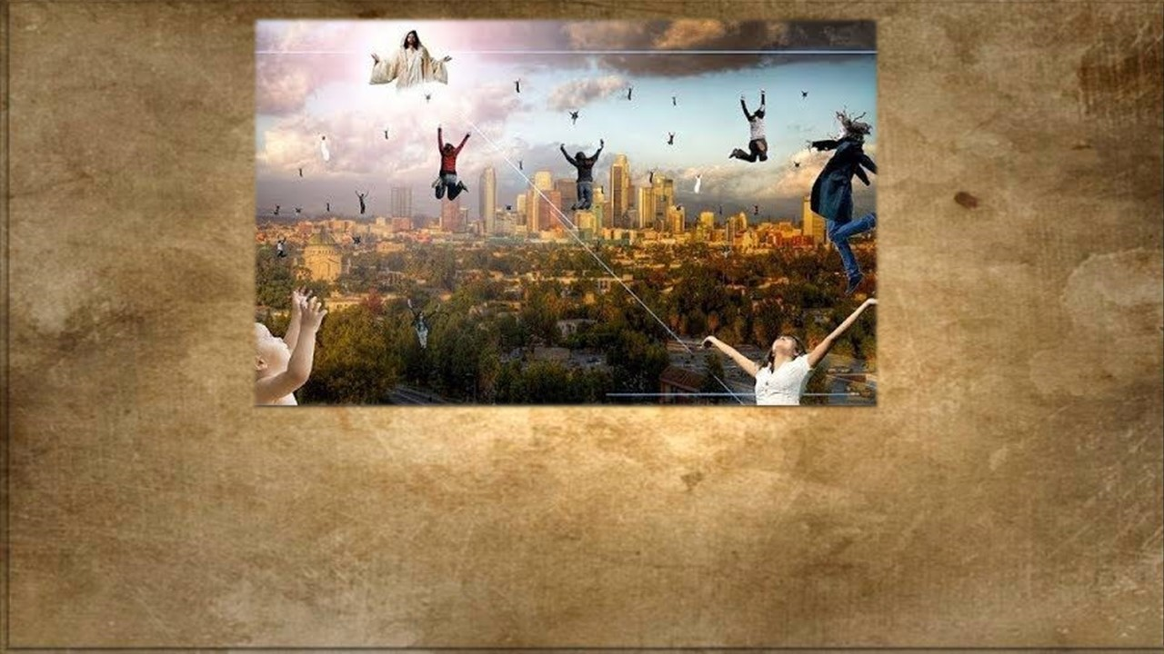
Del mismo modo, el pueblo cristiano fiel, devoto al Señor, y lleno del Espíritu Santo, será SACADO O ARREBATADO ANTES de la tribulación de la semana 70 (que es el “Día de la ira del Señor” que son 7 años)….repetimos, el pueblo cristiano fiel y devoto será SACADO O ARREBATADO de un lugar geográfico, entiéndase el planeta Tierra, y será llevado a los cielos.

Slide 38
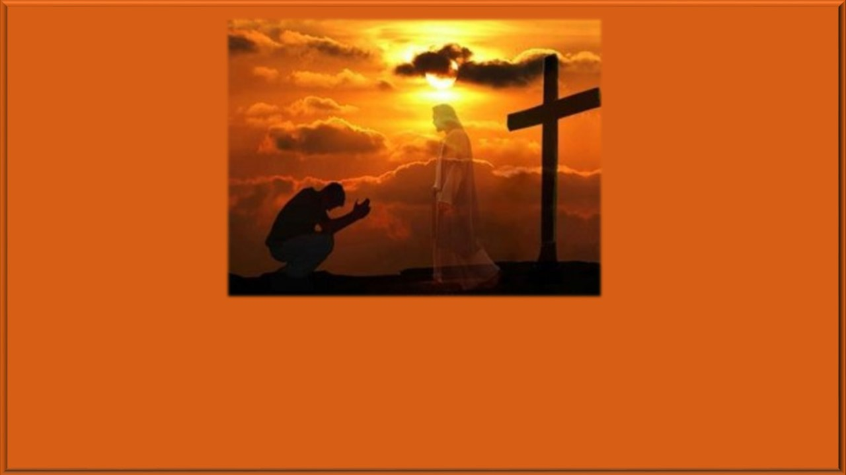
Razón 3.- Por lo demás, la Biblia también dice en:
1º Tesalonicenses 5:9 “PORQUE NO NOS HA PUESTO DIOS PARA IRA, sino para alcanzar salvación por medio de Nuestro Señor Jesucristo,”
Romanos 5:9 “Pues mucho más, estando ya justificados en su sangre, POR ÉL SEREMOS SALVOS DE LA IRA”.

Slide 39

1º Tesalonicenses 1:9-10 “porque ellos mismos cuentan de nosotros la manera en que nos recibisteis, y cómo os convertisteis de los ídolos a Dios, para servir al Dios vivo y verdadero, y esperar de los cielos a su Hijo, al cual resucitó de los muertos, a JESÚS, QUIEN NOS LIBRA DE LA IRA VENIDERA”.

Slide 40
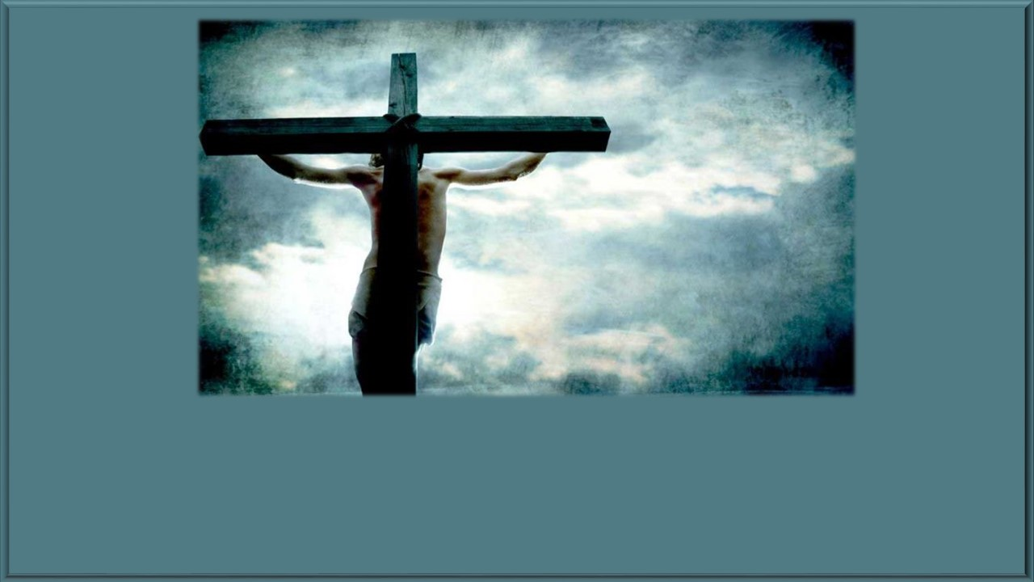
Si Dios no ha puesto para ser objeto de su ira a quienes le son fieles y devotos ¿Cómo es que sus seguidores vayan a pasar la semana 70 de Daniel 9:27, que son los 7 años que corresponde al “Día de la ira del Señor”, para luego morir ellos en los juicios que señala el libro de apocalipsis?

Slide 41
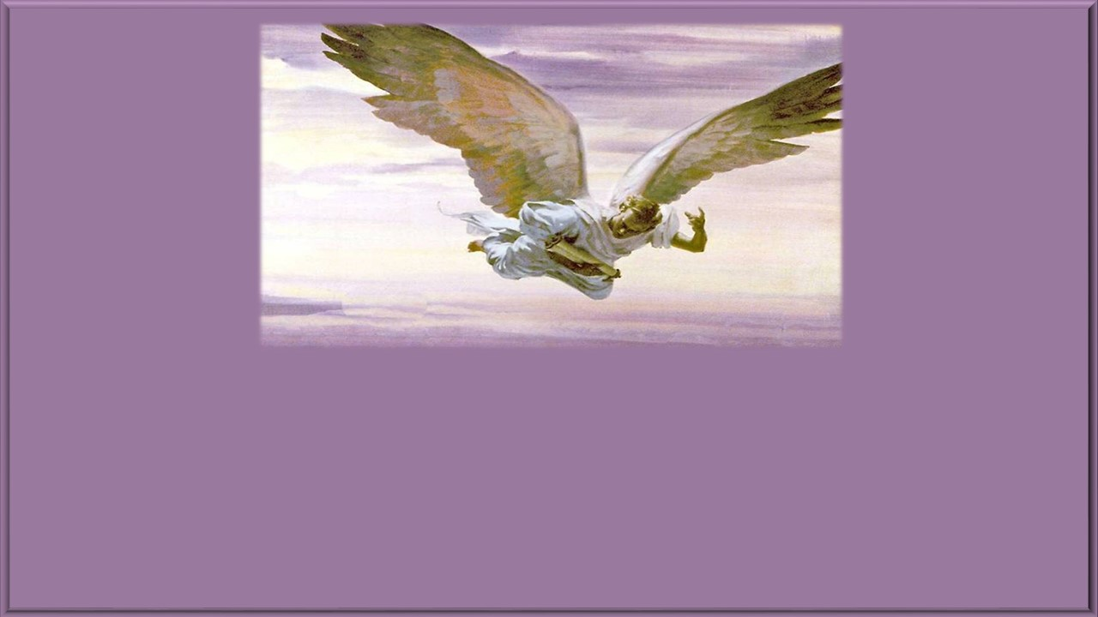
Razón 4.- Iniciada la segunda parte de la semana 70 de Daniel 9:27, llamada también la gran tribulación, que coincide con los 42 meses, o sea, 3 años y medio del gobierno mundial del Anticristo, que señala Apocalipsis 13:4-5, quien suprimirá todo culto religioso matando a cristianos y judíos, y será en ese momento que la predicación para el arrepentimiento de las naciones estará a cargo de un ángel y el pasaje está en Apocalipsis 14:6-7, que dice:

Slide 42
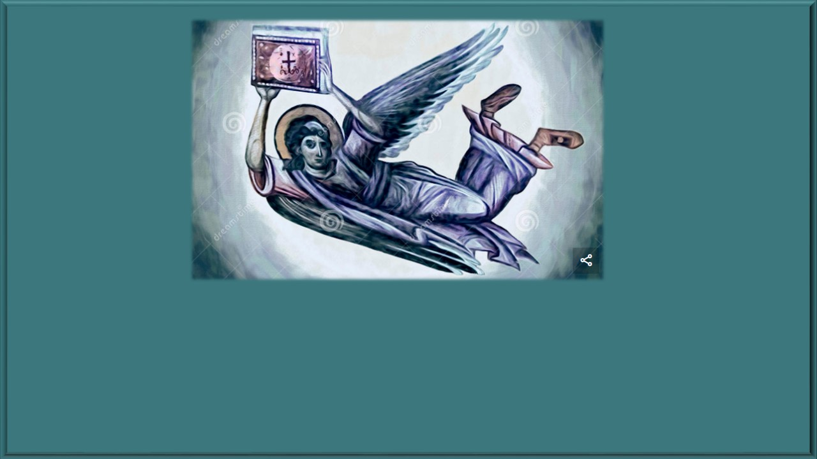
14:6 Vi volar por en medio del cielo a otro ángel, que tenía el evangelio eterno para PREDICARLO A LOS MORADORES DE LA TIERRA, A TODA NACIÓN, TRIBU, LENGUA Y PUEBLO,
14:7 diciendo a gran voz: Temed a Dios, y dadle gloria, porque la hora de su juicio ha llegado; y adorad a aquel que hizo el cielo y la tierra, el mar y las fuentes de las aguas.

Slide 43
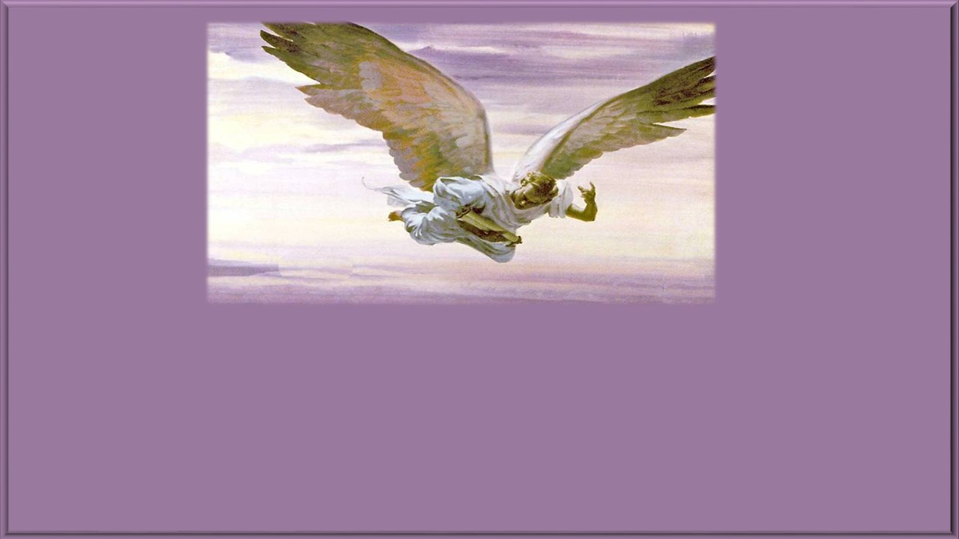
Aquí es donde finalmente tendrá cumplimiento lo que dijo Jesucristo en el evangelio de Mateo 24:14 que sentencia: “Y será predicado este evangelio del reino en todo el mundo, para testimonio a todas las naciones; y entonces vendrá el fin”. Esta es otra razón poderosa para sostener que la iglesia de Jesucristo no pasará la gran tribulación, por haber sido arrebatada antes de que se inicie la semana 70 de Daniel.

Slide 44

Razón 5.- Apocalipsis 1:9-10, nos da cuenta que el apóstol Juan estaba en la presencia del Señor, vale decir, estaba en el Espíritu, hasta que oye una gran voz de trompeta y era la voz del Señor Jesucristo; luego en Apocalipsis 1:13-18, Juan ve a Jesucristo con un cuerpo glorificado; y en Apocalipsis 1:19, Jesucristo le dice a Juan: “Escribe las COSAS que HAS VISTO, y las QUE SON, y las que han DE SER, DESPUÉS DE ÉSTAS”.

Slide 45

Las cosas que Juan “HA VISTO” sería el cuerpo glorificado de Jesucristo.
Las cosas “QUE SON” y que le fue mostrado a Juan alude al estado espiritual, en el tiempo de Juan, de las 7 iglesias que describe Apocalipsis capítulos 2 y 3.
Las cosas “que han DE SER DESPUÉS DE ÉSTAS”, se refiere a los juicios de los 7 sellos, los juicios de las 7 trompetas y los juicios de las 7 copas que describe Apocalipsis capítulos 6, 8, 9, 11, etc.

Slide 46
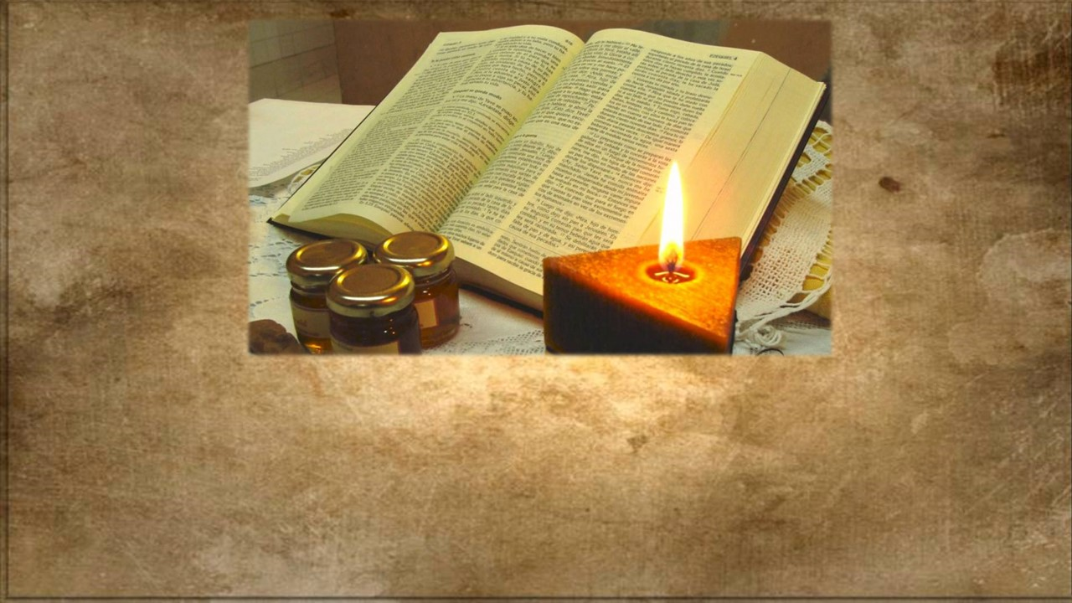
Como mencionamos anteriormente, el estado espiritual de la iglesia de Filadelfia, que describe Apocalipsis 3:7-13, es el prototipo de la iglesia que reúne los requisitos para ser arrebatada al cielo y que constituyen los creyentes que son como “vírgenes prudentes” a que hace referencia Mateo 25:1-13, los cuales son los creyentes fieles y devotos llenos del Espíritu Santo y que guardan la Palabra de Dios (tal como dice Apocalipsis 3:8).

Slide 47
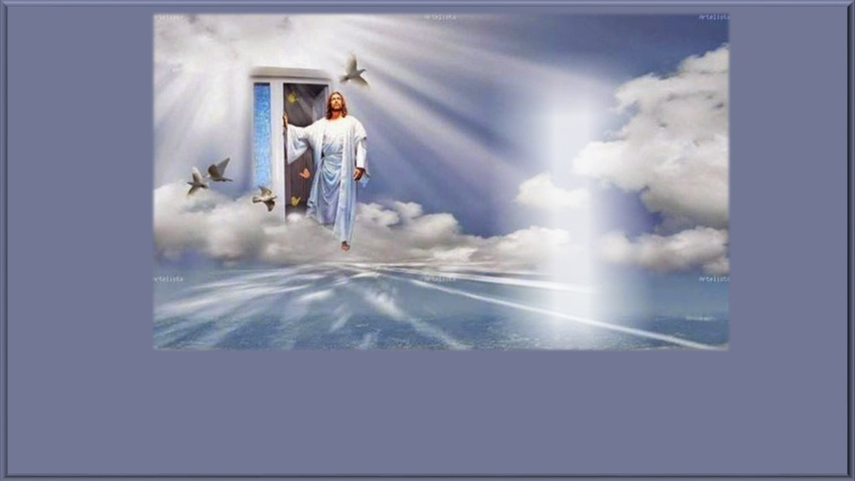
Note que Apocalipsis 3:8, cuando habla de la iglesia de Filadelfia, dicha iglesia tiene delante de ella una puerta abierta, la cual es Jesucristo y por dicha puerta es que los creyentes fieles y devotos llenos del Espíritu Santo serán arrebatados al cielo.

Slide 48
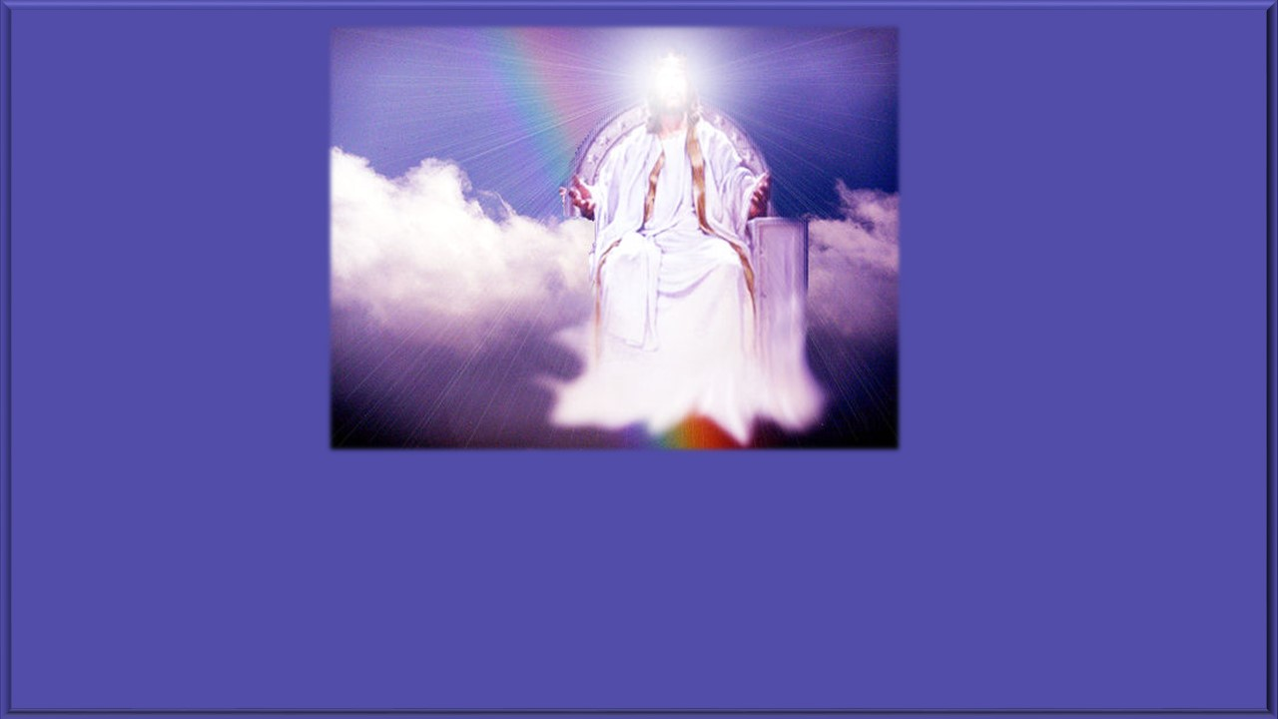
Luego, en Apocalipsis 4:1-2, Juan dice “4:1 Después de esto miré, y he aquí una puerta abierta en el cielo; y la primera voz que oí, como de trompeta, hablando conmigo, dijo: SUBE ACÁ, y yo te MOSTRARÉ LAS COSAS QUE SUCEDERÁN DESPUÉS DE ESTAS.
4:2 Y al instante yo estaba en el Espíritu; y he aquí, un trono establecido en el cielo, y en el trono, uno sentado”.

Slide 49

Por favor, note que Juan vio en el cielo una puerta abierta, y esa es la puerta por donde los arrebatados irán a la presencia del Cordero Jesucristo antes de la semana 70, llamado el “Día de la ira del Señor” que son 7 años.

Slide 50

También note la frase “SUBE ACÁ”, y es en ese momento que Juan es ARREBATADO al cielo en el Espíritu, tal como la experiencia que tuvo el apóstol Pablo en 2º Corintios 12:2-4, y Juan ve un trono y en el trono “uno sentado”. Es decir, Juan está en el tercer cielo como REPRESENTANTE DE LA IGLESIA ARREBATADA por Jesucristo,

Slide 51
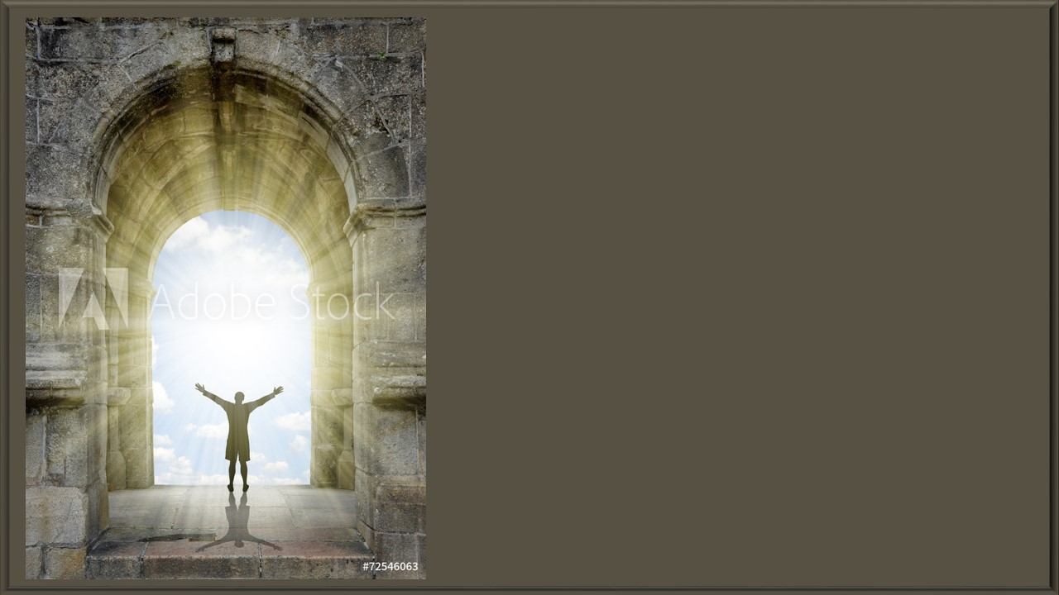
donde el Señor le dice que se le “mostrará las cosas que sucederán después de éstas”, y eso alude, tal como dijimos anteriormente, a los juicios durante la Ira del Día del Señor, la semana 70 que dura 7 años, y son los juicios de los 7 sellos, los juicios de las 7 trompetas y los juicios de las 7 copas.

Slide 52
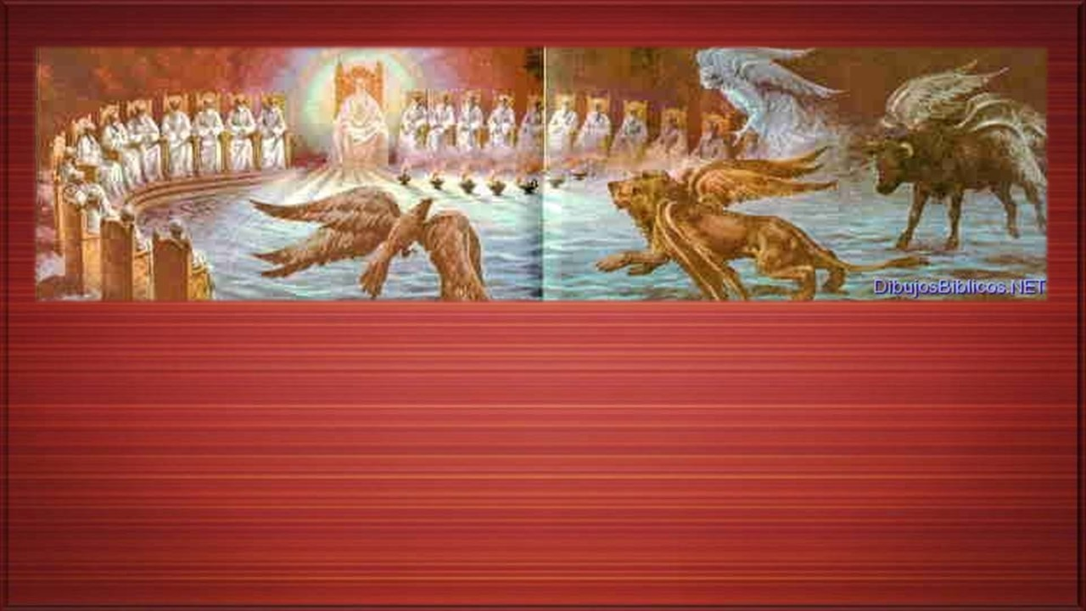
Ahora bien, en Apocalipsis 4:2-11, Juan ve en el cielo a “uno sentado en un trono”; ve también 4 seres vivientes y a 24 ancianos, de los cuales 12 ancianos simbolizan el Antiguo Pacto (que son las 12 tribus de Israel) y los otros doce ancianos que son los 12 apóstoles del Nuevo Pacto, que constituye la iglesia de Jesucristo, que ya está en el cielo, en tanto que ya fue arrebatada. Hemos hecho este necesario y forzoso recorrido para llegar a Apocalipsis 6:9-11, y luego a Apocalipsis 7:9-17.

Slide 53
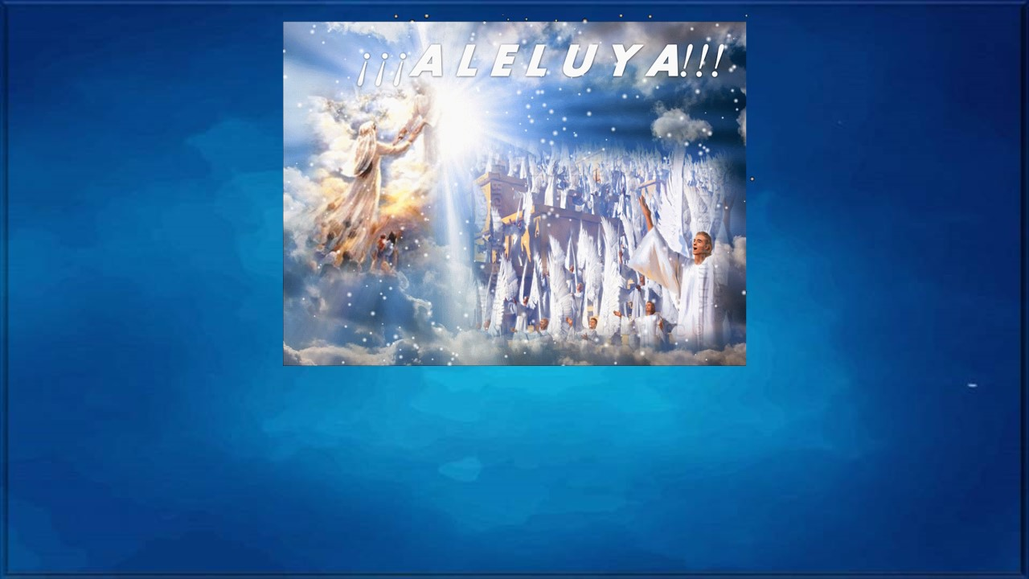
Por ello, Cuando el Señor Jesucristo le muestra a Juan “las cosas que sucederán después de estás” el discípulo amado ya no menciona a la Iglesia en los sucesivos capítulos de Apocalipsis, como que si en la revelación que le fue dada en los sucesivos capítulos, para estos últimos tiempos, ella ya no estuviera aún en la Tierra, y esto es así porque la Iglesia de Jesucristo ya fue arrebatada al cielo.

Slide 54
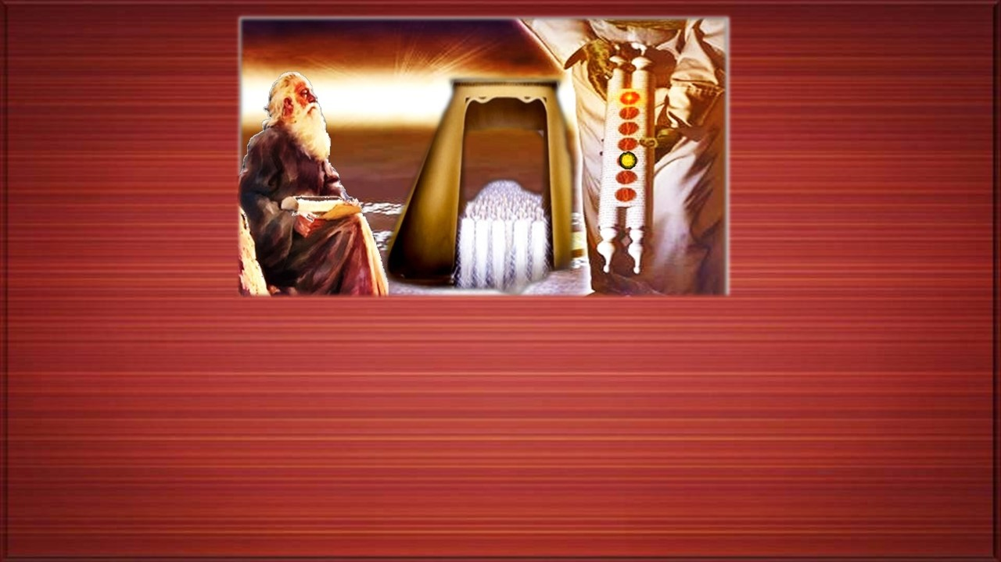
Apocalipsis 6:9-11, señala la apertura del 5 sello de Apocalipsis, o sea, Juan estando ARREBATADO en el cielo, y que representa a los ARREBATADOS de la Iglesia de Jesucristo habla lo que acontecerá durante el Inicio de la semana 70 (los primeros 3 años y medio del “Día de la ira del Señor”) y el pasaje dice así:
6:9 Cuando abrió el quinto sello, vi bajo el altar las almas de los que habían sido muertos por causa de la palabra de Dios y por el testimonio que tenían.

Slide 55
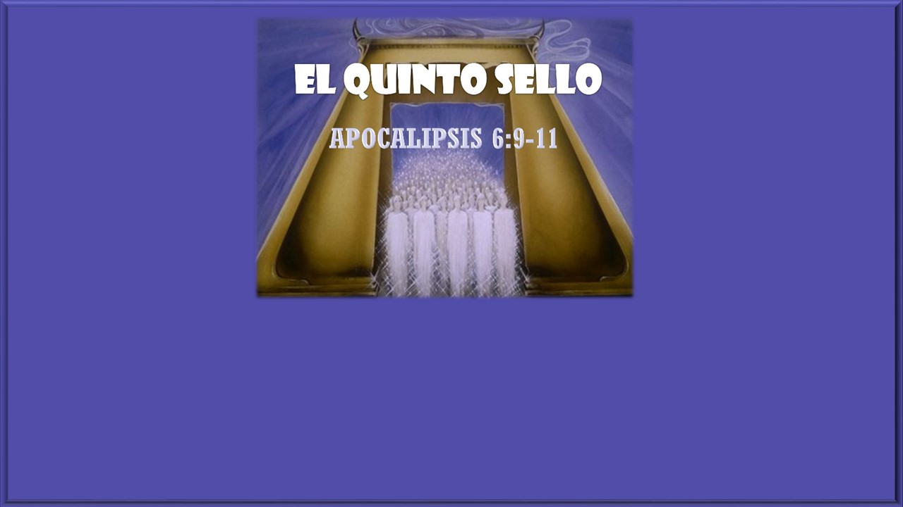
6:10 Y clamaban a gran voz, diciendo: ¿Hasta cuándo, Señor, santo y verdadero, no juzgas y vengas nuestra sangre en los que moran en la tierra?
6:11 Y se les dieron vestiduras blancas, y se les dijo que descansasen todavía un poco de tiempo, hasta que se completara el número de sus consiervos y sus hermanos, que también habían de ser muertos como ellos”.

Slide 56

Este pasaje es contundente, porque nos da a entender que Juan vio bajo el altar a las ALMAS de los mártires de la primera parte de la semana 70 (los primeros 3 años y medio del “Día de la ira del Señor) que murieron por causa de la Palabra de Dios y por el testimonio que tenían, y estas almas están conscientes porque piden justicia al Dios de los cielos para que juzgue y vengue su muerte de los malvados que están en la Tierra,

Slide 57
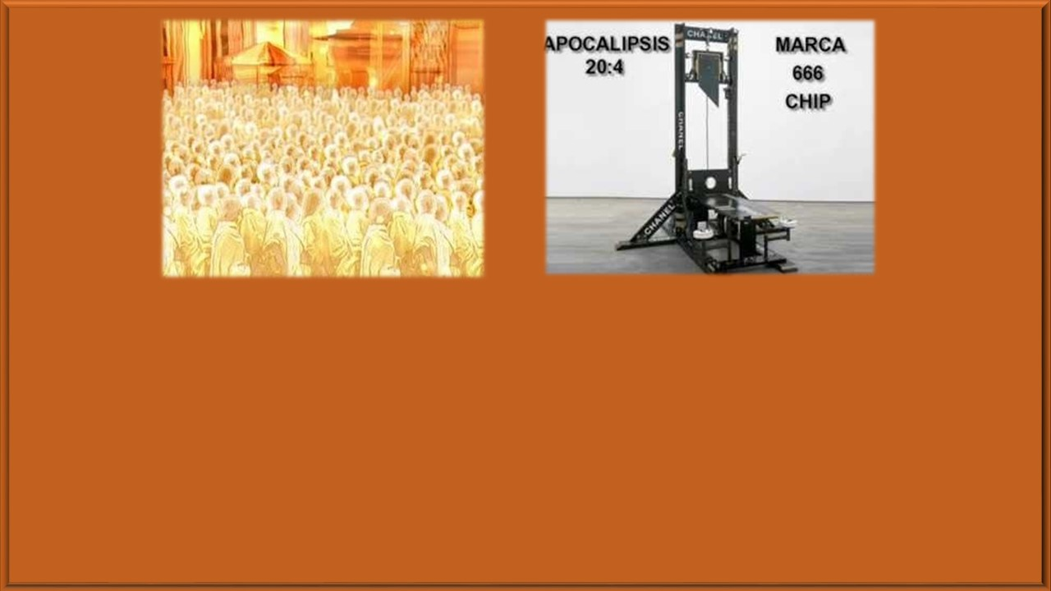
y el Señor le responde que tiene que COMPLETARSE el número de consiervos de ellos que tienen que morir también, con la diferencia que esos otros mártires SERÁN GUILLOTINADOS durante la segunda parte de la semana 70 (es decir, durante los segundos 3 años y medio del “Día de la ira del Señor) que coincide con el reinado mundial del Anticristo cuando gobierne por 42 meses (que son 3 años y medio según Apocalipsis 13:4-7) donde perseguirá a judíos y cristianos. Note además, que a dichas almas de los mártires se les dio vestiduras blancas.

Slide 58
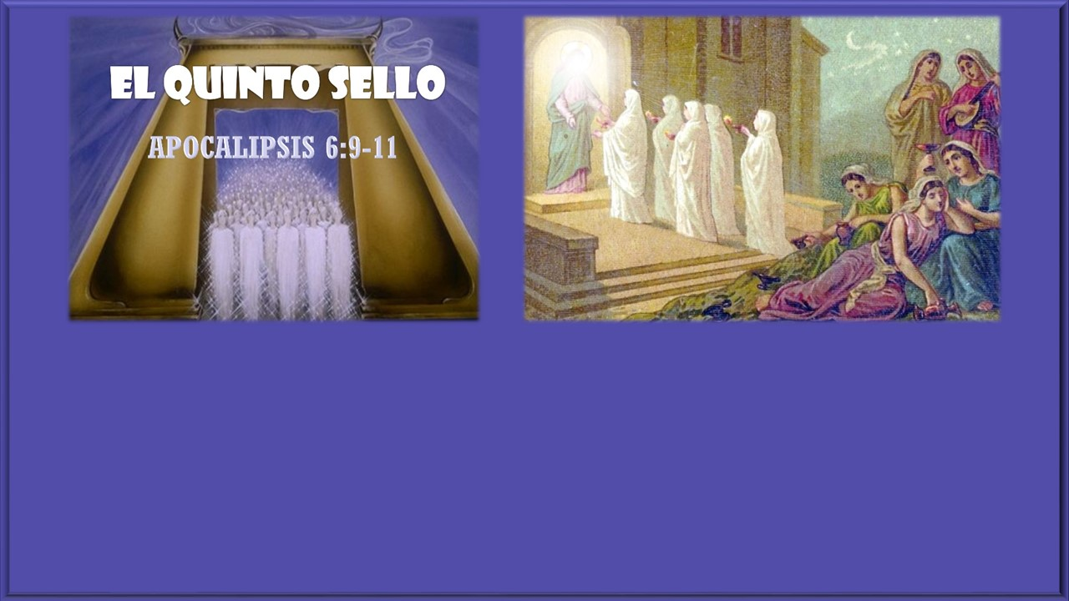
Entonces estos mártires de la primera mitad de la semana 70 SON LO QUE NO SE FUERON EN EL ARREBATAMIENTO por cuanto fueron como las “vírgenes insensatas” que no estaban consagrados ni fueron llenos del Espíritu Santo, viviendo una vida espiritual raquítica, por lo que cuando sucedió el Arrebatamiento buscaron diligentemente al Señor y consagraron sus vidas a Jesucristo, y en razón de ello es que perdieron su vida por causa del Señor.

Slide 59
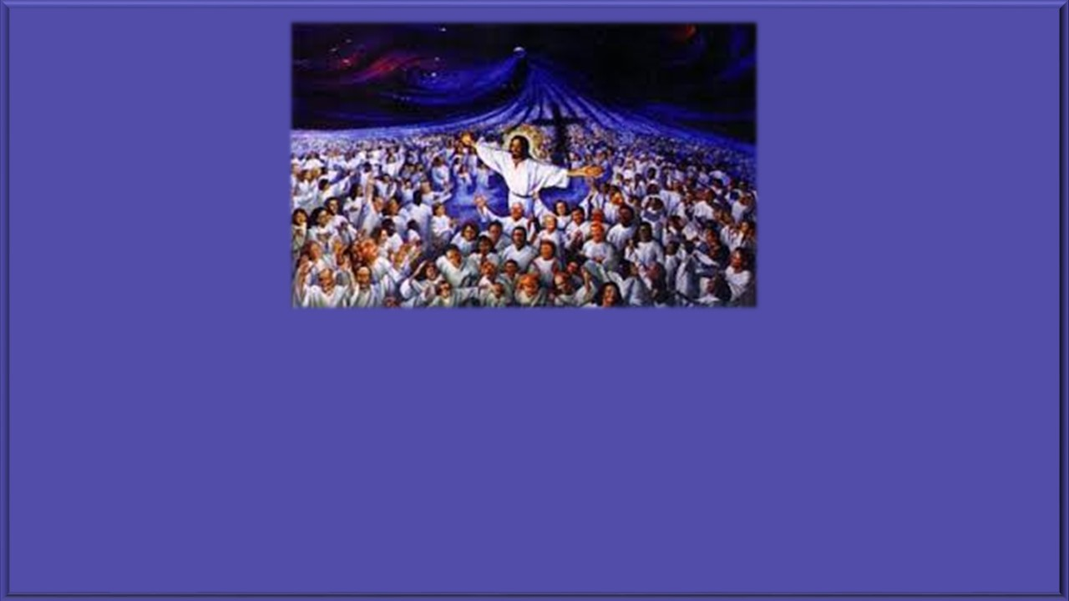
Ahora vamos a Apocalipsis 7:9-17, el cual habla de una multitud de ropas blancas de toda nación, tribu, pueblos y lenguas que estaban delante del trono y en la presencia del Cordero Jesucristo (eso incluye creyentes en Jesucristo del linaje de Sem, Cam y Jafet, hijos de Noe) vestidos de ropas blancas y que uno de los ancianos le dijo a Juan, que la multitud vestidas de ropas blancas “HABÍAN SALIDO DE LA GRAN TRIBULACIÓN” y habían emblanquecido sus ropas en la sangre del Cordero.

Slide 60
¡A este punto queríamos llegar finalmente! Para demostrar que estos creyentes vestidos con ropas blancas son los que NO LOGRARON IRSE EN EL ARREBATAMIENTO por cuanto fueron como las “vírgenes insensatas”, es decir, “son los dejados atrás”, porque eran creyentes tibios, mundanos, doble vida que no pudieron entrar por la puerta abierta que es Jesucristo y esa puerta abierta es la que deja Jesucristo a la Iglesia de Filadelfia, que es un tipo de iglesia fiel que no niega el nombre de Jesucristo porque ha guardado su Palabra.

Slide 61
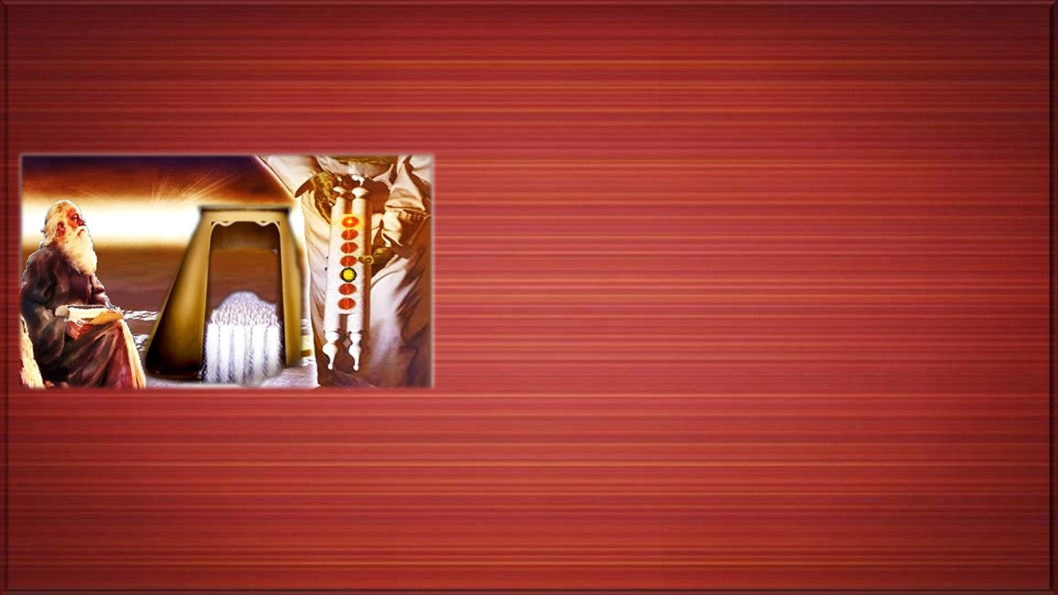
Juan, que representa al creyente arrebatado al cielo, vio a una multitud vestida con ropas blancas que HABÍAN SALIDO DE LA GRAN TRIBULACIÓN (que es la segunda mitad de la semana 70) y si salieron de la gran tribulación es porque habían entrado en la misma, en virtud que no lograron calificar para irse en el Arrebatamiento, por lo que en la segunda mitad de la semana 70, o sea, los restantes 3 años y medio del “Día de la ira del Señor”, al no dejarse marcar con el 666, tuvieron que pagar con su vida siendo guillotinados para obtener su salvación, consagrar sus vidas al Señor en dicho período y retener el testimonio de Jesucristo.

Slide 62

Por ello, Apocalipsis 20:4 nos habla de los mártires de la Gran Tribulación (que es la segunda mitad de la semana 70, que son 3 años y medio). En otras palabras, la multitud vestida de ropas blancas que vio Juan y que estaban en la presencia del Cordero son los mártires de la Gran Tribulación, los mismos que serán resucitados junto con los mártires de la primera mitad de la semana 70, cuando Jesucristo regrese de manera visible por segunda vez a la Tierra y se inaugure el milenio, y el pasaje dice así:

Slide 63
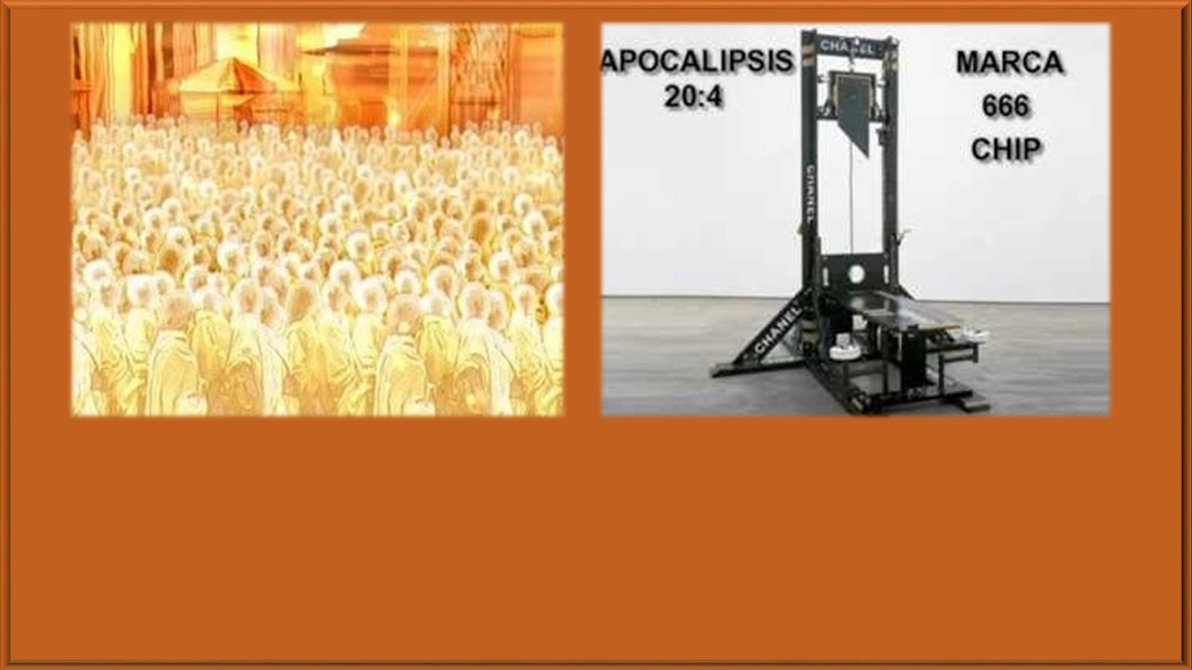
“Y vi tronos, y se sentaron sobre ellos los que recibieron facultad de juzgar; y vi las almas de los decapitados por causa del testimonio de Jesús y por la palabra de Dios, los que no habían adorado a la bestia ni a su imagen, y que no recibieron la marca en sus frentes ni en sus manos; y vivieron y reinaron con Cristo mil años”.

Slide 64
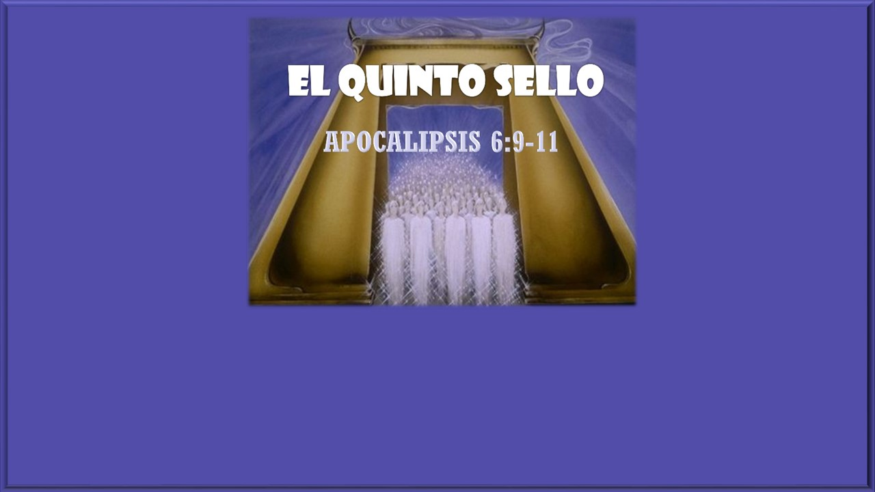
Cuando Juan dice que vio a los decapitados por causa del testimonio de Jesús y por la Palabra de Dios, también está incluyendo a los mártires de la primera mitad de la semana 70 que si bien es cierto no murieron decapitados, sin embargo fueron asesinados por causa del testimonio de Jesús, según vemos en Apocalipsis 6:9-11.

Slide 65

Recapitulando, los mártires de la primera parte de la semana 70, o sea, los 3 primeros años y medio del “Día de la ira del Señor” constituyen las almas de los creyentes vestidas de ropas blancas según Apocalipsis 6:9-11 que fueron asesinados más no decapitados por causa del testimonio de Jesucristo.

Slide 66

Los mártires de la segunda parte de la semana 70, o sea, los 3 años y medio restantes del “Día de la ira del Señor” conocida como Gran Tribulación constituyen las almas de los creyentes vestidas de ropas blancas según Apocalipsis 7:9-17, que fueron decapitados durante el gobierno del Anticristo a quien se le dio autoridad para gobernar la tierra durante 42 meses, o sea, los 3 años y medio restantes de la semana 70.

Slide 67

Existe una secta llamada “Nueva Era” o “New Age”, creación de la masonería illuminati que sostiene que todo ser humano tiene la chispa divina y en esencia es un dios (con minúscula), los tales rechazan la divinidad de Jesucristo, creen en la re encarnación y tienen una visión panteísta de todo, es decir, el universo entero, la naturaleza y Dios son lo mismo. Ellos promocionan a los llamados extraterrestres que no son otra cosa que demonios disfrazados de ángeles de luz (2º Corintios 11:14)

Slide 68

Este grupo sectario anda pregonando que los extraterrestres se llevarán a un grupo de humanos a otros mundos; o sea, la desinformación ya lo tienen preparado para decir que cuando ocurra el arrebatamiento por el Señor Jesucristo, se diga que fueron los extraterrestres quienes lo hicieron.

Slide 69





Slide 70









¿Te ha gustado?
Puedes ver más entrando
Aquí
Además puedes recibir powerpoints en tu correo electrónico suscribiéndote aquí:
Esta presentación powerpoint ha sido creada y compartida única y exclusivamente para mispps.com

